Slide 1


MATERIAŁY SZKOLENIOWE
Python w Testach Automatycznych, Analizie Danych i Algorytmach AI w Praktyce
www.eitt.pl
Effective IT Trainings Sp. z o.o. |
Trener: dr Marcin Albiniak

Slide 2





AGENDA
SZKOLENIA
Wprowadzenie do Python Programming i środowiska pracy
Organizacja kodu, OOP i testowanie jednostkowe
Testowanie automatyczne (GUI, web, dane)
Przetwarzanie obrazu, OCR i AI wspierające testy
Algorytmy AI i analiza danych w testowaniu

Slide 3

Historia języka Python:
Python jest aktualnie jednym z najbardziej popularnych języków programowania wysokiego poziomu o bardzo różnorodnym zakresie funkcjonalnym. Język ten został zaprojektowany przez Holendra Guido van Rossum w 1990 roku a następnie dokumentacja została przygotowana przez instytucję Python Software Foundation (Wiskunde & Informatica (CWI) Amsterdam) . Idea to połączenie minimalizmu w kodzie z indywidualizmem rozwiązań oraz implemetacji.
Guido jest fanem serialu telewizyjnego BBC „Latający cyrk Monty Pythona”. Nazwa była inspirowana tym właśnie serialem.
Prekursorem języka Python był język ABC, który stał się API dla systemu Amoeba
Język Python w swojej konstrukcji posiada najlepsze cechy języka ABC oraz języka Modula-3
Python na swojej drodze rozwoju czerpał z wielu inspiracji łącznie z takimi językami jak C, Perl czy Java.

Slide 4
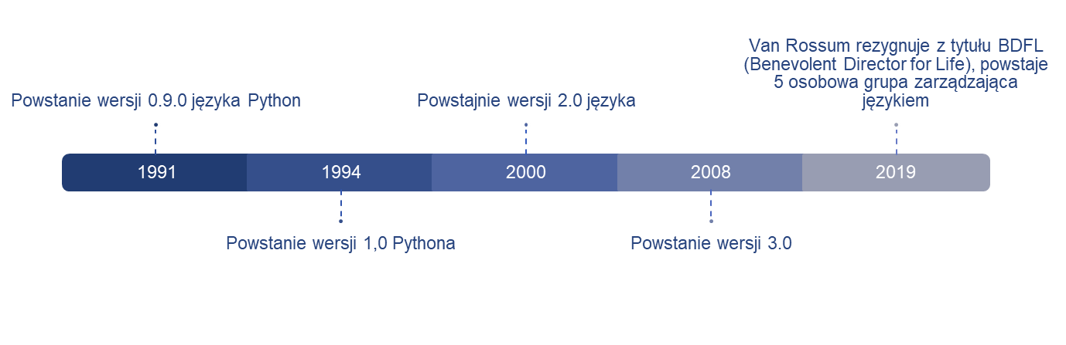
Kalendarium

Slide 5

Co dalej z językiem Python
Która wersja Pythona będzie następna? Czy zmiana wersji z 3 na 4?
Czy kolejna subwersja czyli 3.x
Python 3.10
Python 4
Guido Van Rossum (twórca języka Python) nie zostawia żadnych wątpliwości, że na zmianę głównej wersji należy jeszcze poczekać. Prawdopodobnie niedługo pojawi się wersja 3.10, która ma wprowadzić kilka nowości.

Slide 6
Wersjonowanie języka Python
Python R.E.X np. 3.9.6
R – wersja główna (pierwsza cyfra wersji), aktualnie nr 3. Każda nowa wersja wprowadza istotne i kluczowe zmiany w składni języka, zmienia sposób interpretacji programu
E – wersja drugorzędna (druga wartość po kropce), aktualnie nr 9. Każda nowa wersja wprowadza ważne zmiany w składni języka, jednak nie zmienia sposobu interpretacji programu
X – wersja trzeciorzędna (trzecia wartość po kropce), aktualnie nr 6. Każda nowa wersja wprowadza drobne zmiany w składni języka, usprawnia interpreter i optymalizuje rozwiązania
Python 3.8.4
Przykładowe wersje języka Python
Python 2.7.1
Python 3.6.5

Slide 7
Idea języka:
Idea nadania ludziom pierwszeństwa nad maszynami jest podstawą filozofii stojącej za Pythonem. Z pewnością fakt, że jest to język interpretowany, w przeciwieństwie do języka skompilowanego, oznacza, że ​​programista otrzymuje natychmiastową informację zwrotną na temat kodu, który pisze, bez konieczności poświęcania czasu na jego rekompilację po dokonaniu każdej zmiany.
„Istnieje cała masa typowych zadań programistycznych, które są łatwe w Pythonie”
/Guido van Rossum/
„W Pythonie każdy symbol, który wpisujesz, jest niezbędny”
/Guido van Rossum/

Slide 8

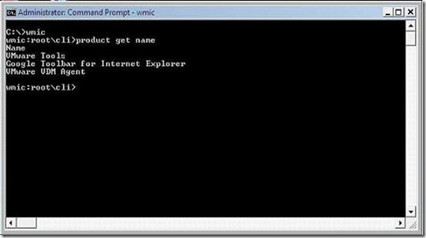





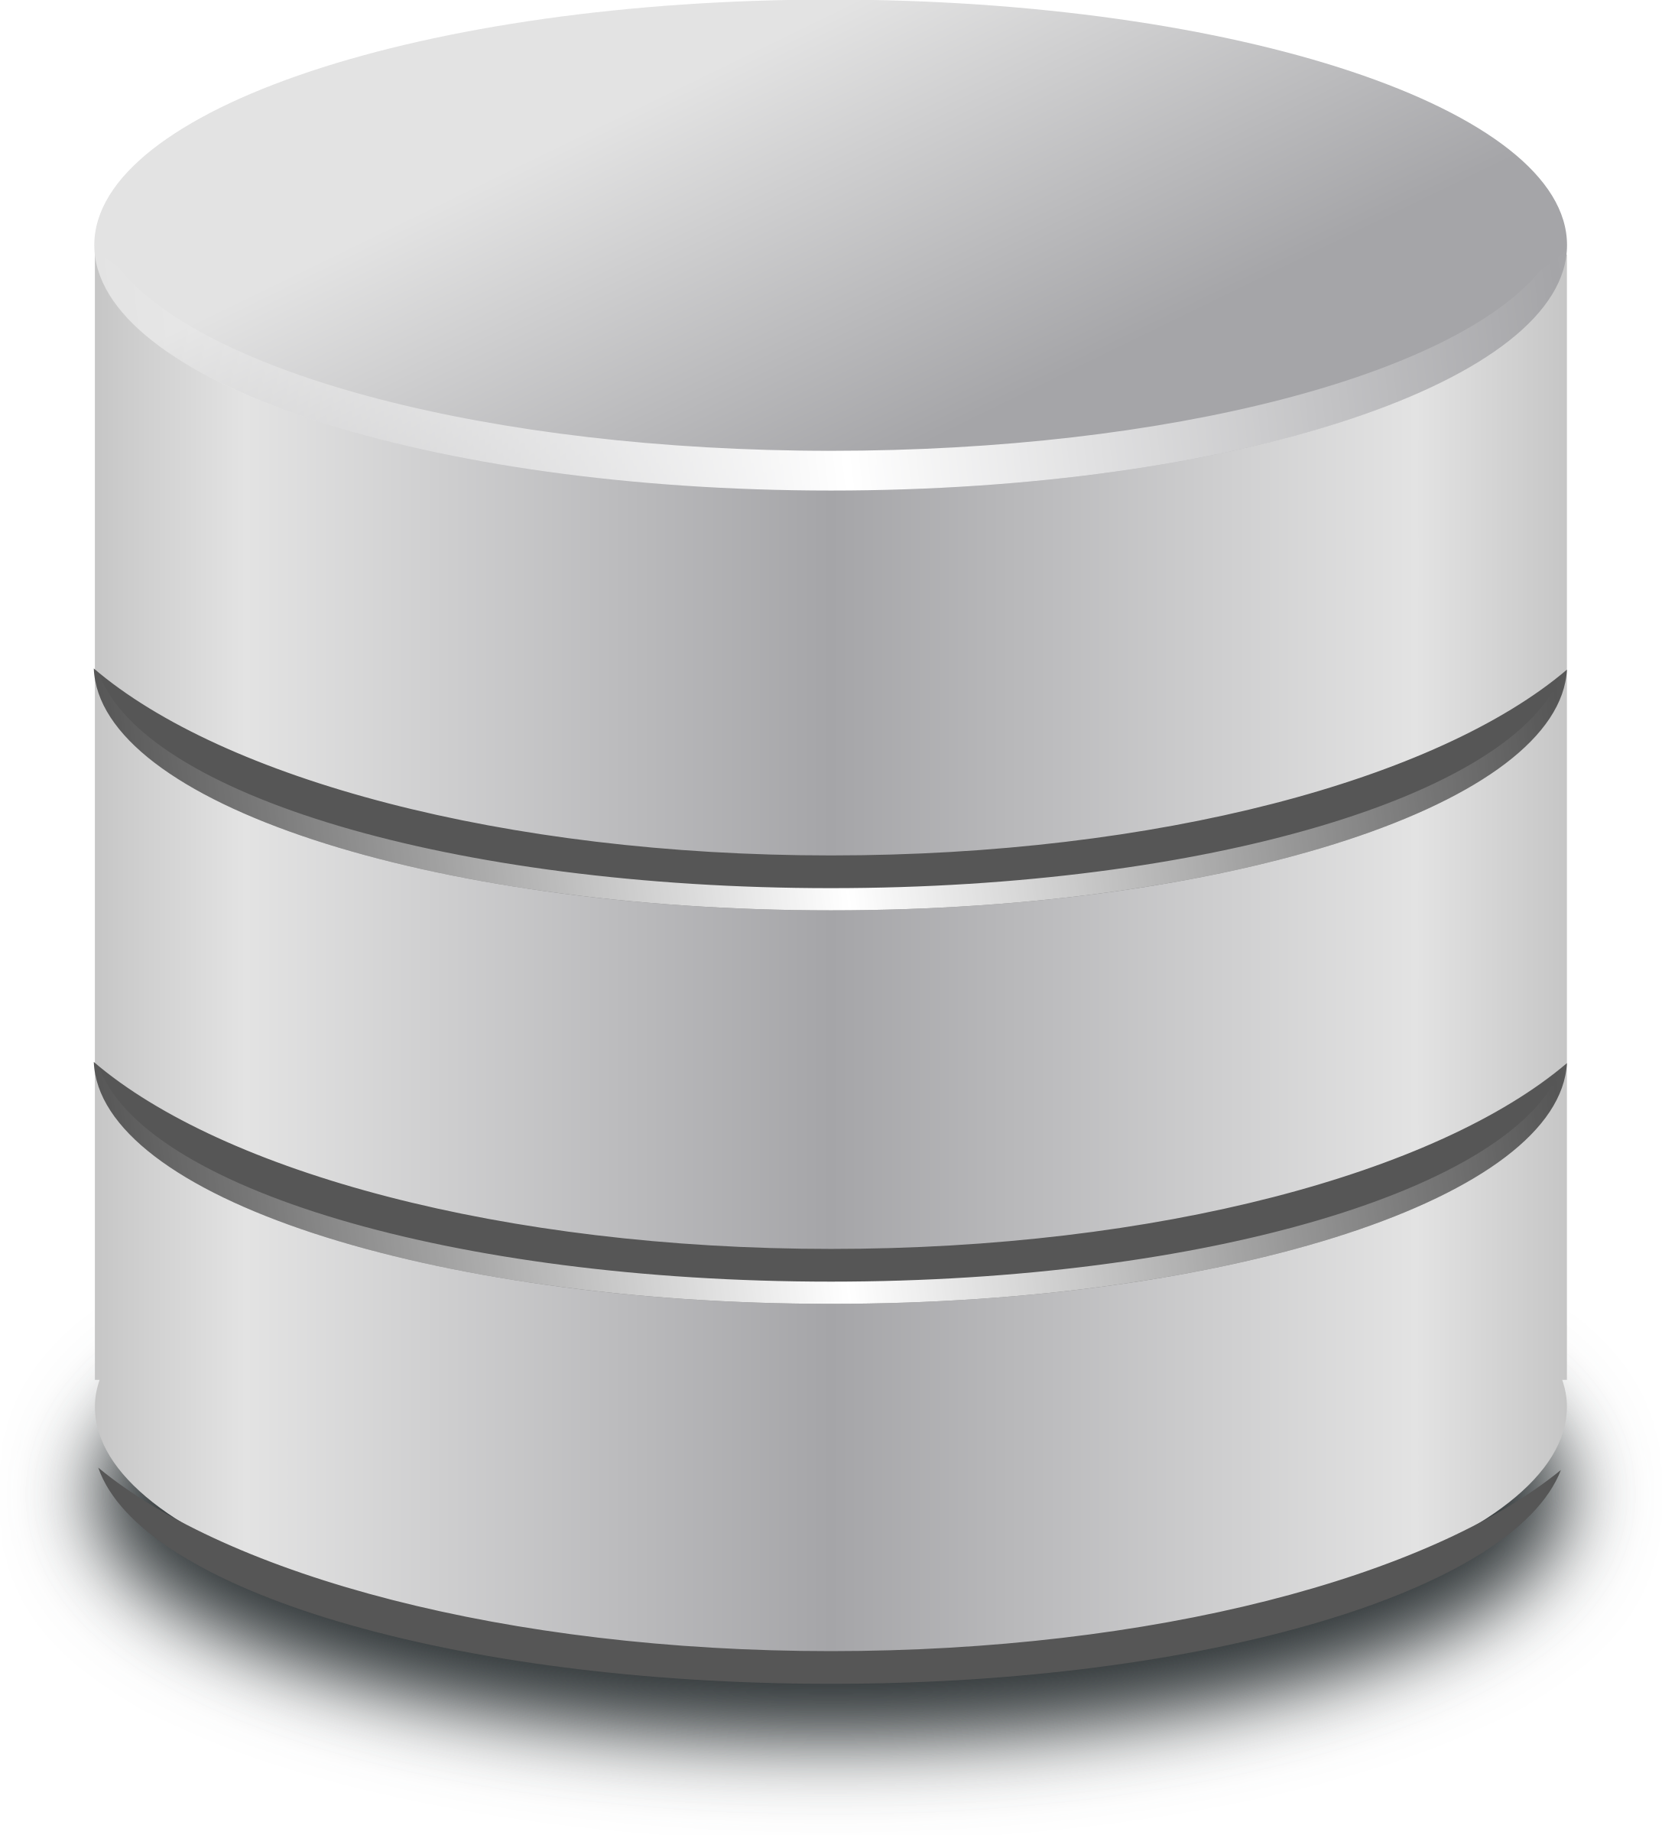

Zastosowania języka Python
Aplikacja konsoli
Aplikacja rocket science
Aplikacje Web
Język Python
Aplikacje AI, ML, DL – sztuczna inteligencja
Zastosowania w aplikacjach znanych firm
Analiza danych, bazy danych

Slide 9
Zastosowania języka Python
Język Python ma bardzo wiele zastosowań, wymieńmy najważniejsze:
Aplikacje standardowe (konsola) – wykorzystanie podstawowych elementów języka
Aplikacje bazodanowe, analiza danych, analiza struktur danych, Big Data, Data Science
Aplikacje Web – platformy: Django, Flask, Bottle, Jade - wysoki poziom bezpieczeństwa
Aplikacje AI(Sztuczna Inteligencja) - w tym algorytmy Machine Learning i Deep Learning, jest wiele bibliotek pozwalających na programowanie tego typu algorytmów takich jak sieci neuronowe, genetyka itd. (scikit-learn, keras)
Rocket Science - programowanie eksperymentalnych algorytmów oraz struktur danych z użyciem wyników nowoczesnych badań naukowych.
Firmy takie jak: Netflix, Google, Facebook, Spotify i wiele innych korzystają w swoich rozwiązaniach z języka Python. Prowadzą badania naukowe oraz sam tworzą nowe biblioteki dla Pythona udostępniając je społeczności programistycznej.

Slide 10
Specyfikacja PEP
Specyfikacja PEP 8 (ang. Python Enhancement Proposal #8) to styl określający sposób formatowania kodu utworzonego w Pythonie.
Oczywiście można tworzyć kod Pythona w dowolny sposób, pod warunkiem że jego składnia jest prawidłowa.
Użycie spójnego stylu powoduje, że kod staje się przystępniejszy i łatwiejszy w odczycie.

Slide 11
Znaki odstępu
W Pythonie znaki odstępu mają duże znaczenie dla składni. Dlatego też programiści Pythona są szczególnie wyczuleni na wpływ, jaki znaki odstępu mają na czytelność kodu. Stosuj się do następujących reguł dotyczących znaków odstępu:
We wcięciach stosuj spacje zamiast tabulatorów.
Każdy poziom wcięcia ważnego z punktu widzenia składni powinien składać się z czterech spacji.
Wiersz powinien mieć długość maksymalnie 79 znaków.
Jeżeli długie wyrażenie jest kontynuowane w kolejnych wierszach, wówczas należy je wciąć o cztery dodatkowe spacje względem standardowego poziomu wcięcia.
W pliku funkcje i klasy powinny być rozdzielane dwoma pustymi wierszami.
W klasie metody powinny być rozdzielone pustym wierszem.

Slide 12
W słowniku nie należy umieszczać spacji między nazwą klucza i dwukropkiem. Należy umieścić jedną spację przed wartością klucza, o ile mieści się ona w tym samym wierszu.
Przed operatorem przypisania (=) i po nim należy umieszczać tylko i wyłącznie jedną spację.
W przypadku adnotacji typów nie można używać spacji między nazwą zmiennej i dwukropkiem oraz trzeba użyć jednej spacji przed informacjami o typie.
Konwencje nazw
Specyfikacja PEP 8 sugeruje użycie unikatowych stylów nadawania nazw w różnych częściach języka. Dzięki temu podczas odczytu kodu źródłowego można łatwo ustalić, do czego odnoszą się poszczególne nazwy. Stosuj się do następujących reguł dotyczących konwencji nazw:
Funkcje, zmienne i atrybuty powinny być zapisywane w formacie małe_litery_podkreślenie.

Slide 13
Chronione atrybuty egzemplarza powinny być zapisywane w formacie _podkreślenie_nazwa.
Prywatne atrybuty egzemplarza powinny być zapisywane w formacie __podwójne_podkreślenie_nazwa.
Klasy i wyjątki powinny być zapisywane w formacie NazwaKlasyLubWyjątku.
stałe na poziomie modułu powinny być zapisywane WIELKIMI_LITERAMI.
Metody egzemplarza w klasie powinny używać self jako nazwy pierwszego parametru (który odwołuje się do obiektu).
Metody klasy w klasie powinny używać cls jako nazwy pierwszego parametru (który odwołuje się do klasy).

Slide 14
Polecenia i wyrażenia
Według filozofii Pythona „powinien być jeden — i najlepiej tylko jeden — oczywisty sposób na wykonanie danego zadania”. Specyfikacja PEP 8 próbuje to skodyfikować w wytycznych dotyczących wyrażeń i poleceń.
Używaj negacji typu inline (if a is not b) zamiast negacji wyrażeń pozytywnych (if not a is b).
Nie sprawdzaj pod kątem pustych wartości kontenerów lub sekwencji (na przykład[] lub '') za pomocą operacji porównania z zerem wielkości danego elementu (if len(lista) == 0). Zamiast tego użyj if not lista i przyjmuj założenie, że puste wartości są uznawane za False.

Slide 15
To samo dotyczy niepustych wartości kontenerów lub sekwencji (na przykład [1] lub 'witaj'). Polecenie if lista przyjmuje wartość True dla niepustych wartości.
Unikaj jednowierszowych poleceń if oraz pętli for i while, z wyjątkiem poleceń złożonych.
W celu zapewnienia większej czytelności wymienione polecenia powinny być umieszczane w wielu wierszach.
Jeżeli wyrażenie nie mieści się w jednym wierszu, ujmij je w nawiasy oraz dodaj znaki nowego wiersza i wcięcia, aby ułatwić jego odczyt.
Preferowane jest ujmowanie w nawiasy wyrażeń wielowierszowych zamiast stosowania znaku kontynuowania wiersza (\).

Slide 16
Polecenia import
Specyfikacja PEP 8 sugeruje przestrzeganie pewnych reguł dotyczących sposobu stosowania
poleceń importujących moduły w kodzie:
Polecenia import (a także from x import y) zawsze umieszczaj na początku pliku.
Podczas importu modułów zawsze stosuj bezwzględne nazwy plików, a nie nazwy względne dla ścieżki dostępu dla bieżącego modułu. Na przykład w celu importu modułu foo z pakietu bar powinieneś użyć polecenia from bar import foo zamiast po prostu import foo.
Jeżeli koniecznie musisz użyć względnej ścieżki podczas importu, to zastosuj składnię from . import foo.
Polecenia importujące powinny się znajdować w sekcjach zachowujących następującą kolejność: moduły biblioteki standardowej, moduły firm trzecich, własne moduły. W poszczególnych sekcjach polecenia importujące należy umieścić w kolejności alfabetycznej.

Slide 17
Przykład PEP8
Nazwa klasy z dużej litery
Odległość pustego wiersza pomiędzy elementami klasy
Wcięcia o rozmiarze 4 spacje
class Student(Employee, Sport, ExtraData): def __init__(self,name,age,student_id,grad_year,firm ="",position="",kind="", best_score="", years=""): Employee.__init__(self,name, age, firm, position) Sport.__init__(self,kind, best_score, years) self.student_id = student_id self.grad_year = grad_year def print_student(self): print(f"Informacja o studencie: id: {self.student_id}, rok ukończenia studiów: {self.grad_year}") def czyPracownik(self): if self.firm == "": return False else: return True
Metoda egzemplarza definiowana przez self
Nazwa funkcji małymi literami
Nie stawiamy spacji przed dwukropkiem

Slide 18
Przykład importów PEP8
Importy z biblioteki standardowej
import platform
from xml.etree.ElementTree import Element, SubElement, Comment
import xml.etree.ElementTree as ET
import pandas as pd
import dane
from dane import person
from func_hello import hello_usr
from capital import City
from capital import Capital
Importy z bibliotek zewnętrznych
Importy z własnej biblioteki

Slide 19
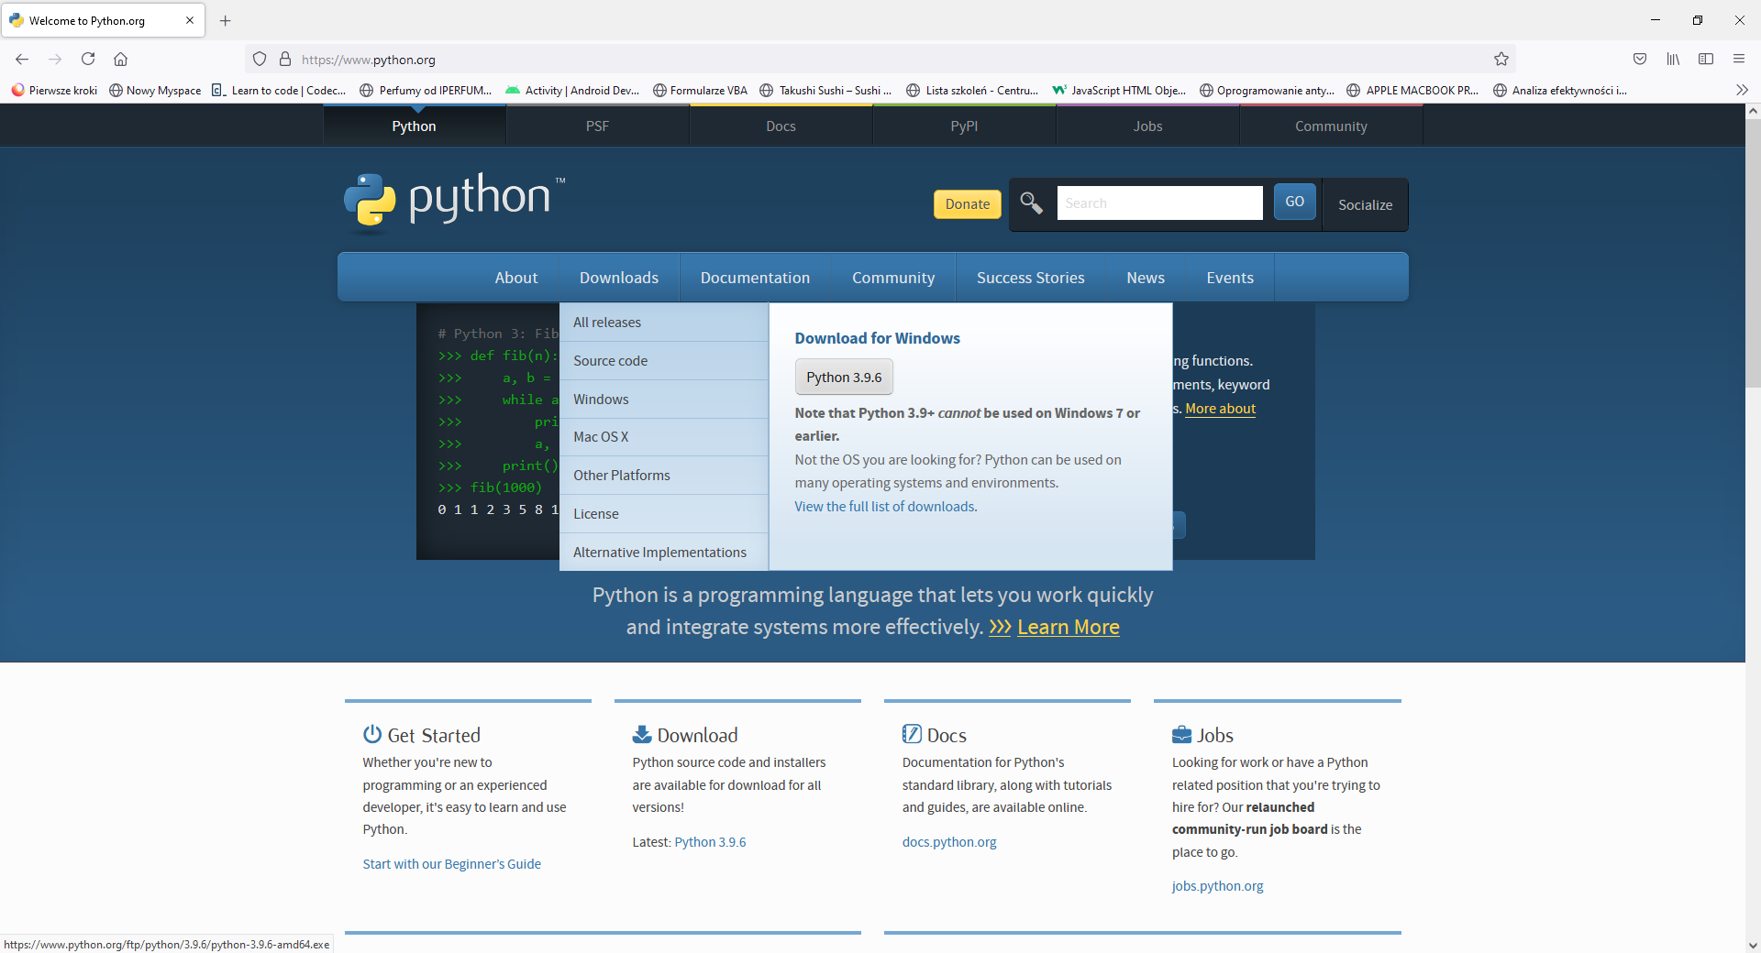
Instalator interpretera Python
Interpreter języka Python, jest dostępny na stronie: https://www.python.org/
Można pobrać najnowszą lub starsze wersje interpretera.
Pobranie i instalacja interpretera języka Python to pierwszy krok, który należy zrobić żeby programować w tym języku

Slide 20



Środowisko programistyczne
Środowisko programistyczne, jest to kompletny zestaw narzędzi służących do tworzenia programów w wybranym języku. Środowisko takie pozwala tworzyć rozwiązania i projekty, projektować graficznie aplikację, nadzorować pracę nad testami, analizować kod źródłowy oraz właściwości elementów i obiektów.
Nie ma jednego dedykowanego środowiska programistycznego dla języka Python.
Jakie można wybrać najlepsze środowiska języka Python
JetBrains PyCharm
Microsoft Visual Studio 2019
Microsoft Visual Studio Code

Slide 21
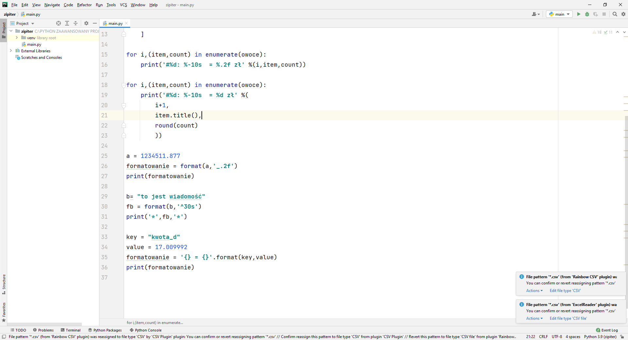
JetBrains PyCharm
Jest to wygodne i kompletne środowisko programistyczne dla języka Python. Występuje w dwóch wersjach: bezpłatnej - Community oraz płatnej – Professional.
Wersja Community obsługuje tylko projekty konsolowe, natomiast wersja Professional wszystkie możliwe projekty i rozwiązania dostępne dla tego języka.
Link do pobrania pliku instalacyjnego(wersja Community i Professional):
https://www.jetbrains.com/pycharm/download/#section=windows

Slide 22
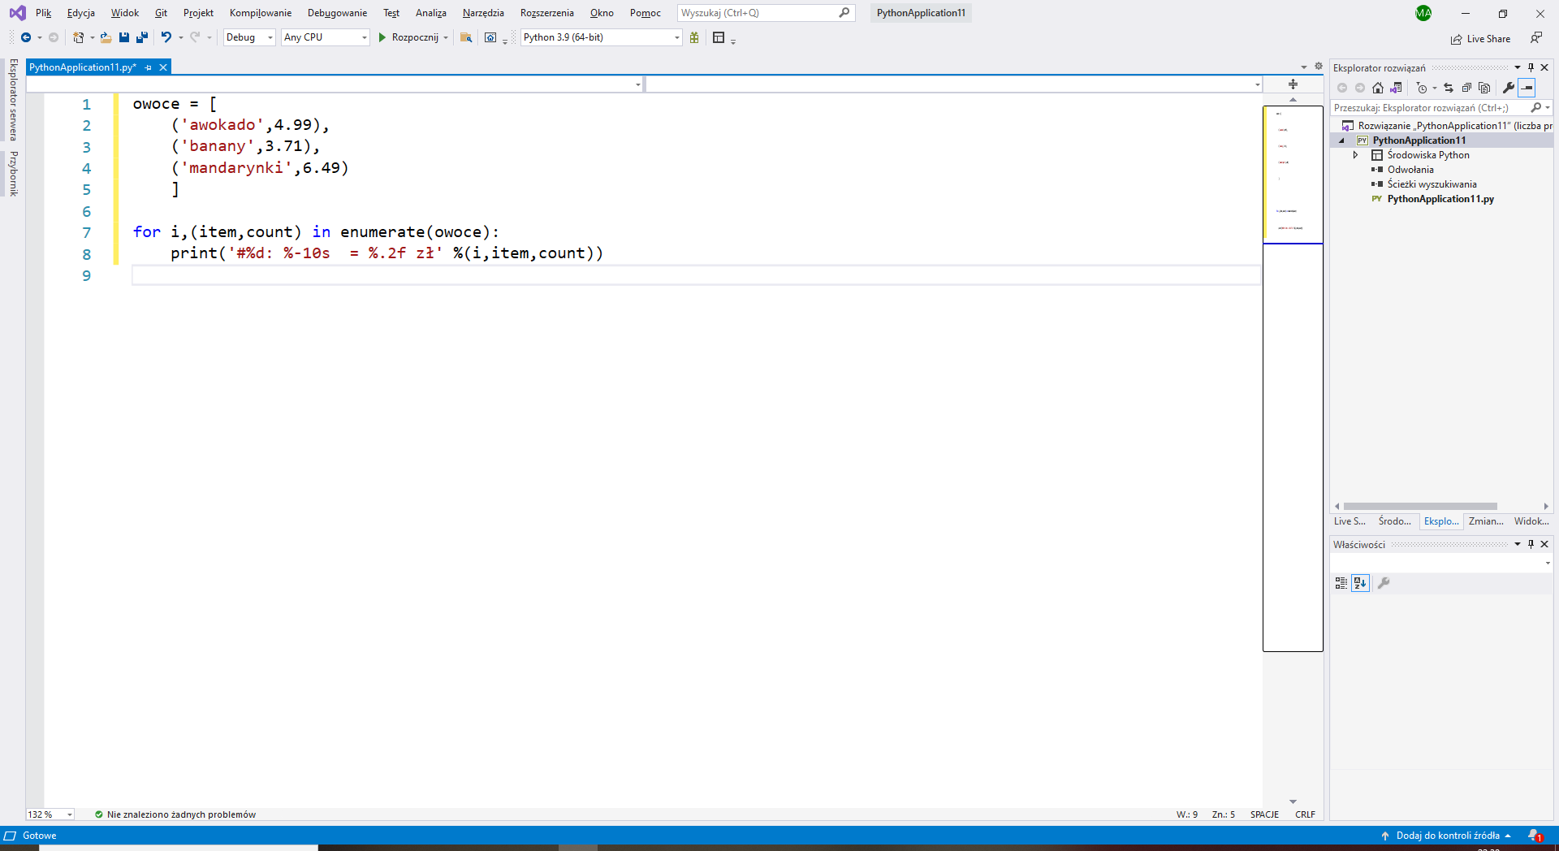
Microsoft Visual Studio 2019
Jest to kompletne multi - środowisko programistyczne firmy Microsoft dla wielu języków, w tym języka Python. Występuje w dwóch wersjach: bezpłatnej - Community oraz płatnych: Professional i Enterprise
Wersja Community obsługuje pełne spektrum projektów, łącznie z okienkowymi i webowymi/
Link do pobrania środowiska:
https://visualstudio.microsoft.com/pl/vs/

Slide 23
Typy i zmienne
Zmienna (ang. variable) to miejsce w pamięci operacyjnej reprezentowane przez adres komórki pamięci, które przechowuje pojedynczą wartość określonego typu.
Każda zmienna ma nazwę, dzięki której można się do niej odwoływać.
Typ określa rodzaj informacji, jakie można przechowywać w naszej zmiennej. W Pythonie typem może być: ciąg znaków, liczba oraz tak zwane typy złożone czyli zbiory elementów

Slide 24
Wprowadzenie do składni języka Python
Funkcja print() wyświetla ciąg string(ciąg znaków) na ekranie
print(„aktualnie jest lato!")
a = „Później będzie jesień."
Zmienna a w sposób dynamiczny reprezentuje kolejny ciąg znaków
Funkcja print() wyświetla zawartość zmiennej a
print (a)

Slide 25
Zmienne
Jeżeli stosujemy jedną wspólną nazwę dla wielu zmiennych to taką nazwę określamy wspólnym interfejsem zmiennej i każda kolejna zdana wartość przesłania poprzednio zdefiniowaną.
Taki sposób deklarowania danych ma charakter dynamiczny tzn. język Python sam przydziela typ wartości w zależności od rodzaju zadanej wartości
x = "tekst"
x = 5
x = 1.33
x = True
g:int = 6
print(g)
W języku Python istnieje też możliwość statycznego typowania, czyli samodzielnego definiowania typu który przyjmuje zmienna – robimy to pisząc po nazwie zmiennej dwukropek, a po nim opisując jawnie typ danych np. int (liczba całkowita)
a = "Lato"
b = "następna pora: jesień"
print (a,b)
print (a+ " " + b)
Zmienne możemy wyświetlać na różne sposoby:
Używając symbolu „+” czyli łączenie ciągów znakowych lub
Pisząc zmienne po przecinku – czyli wyświetlanie jako obiektów kolekcji

Slide 26
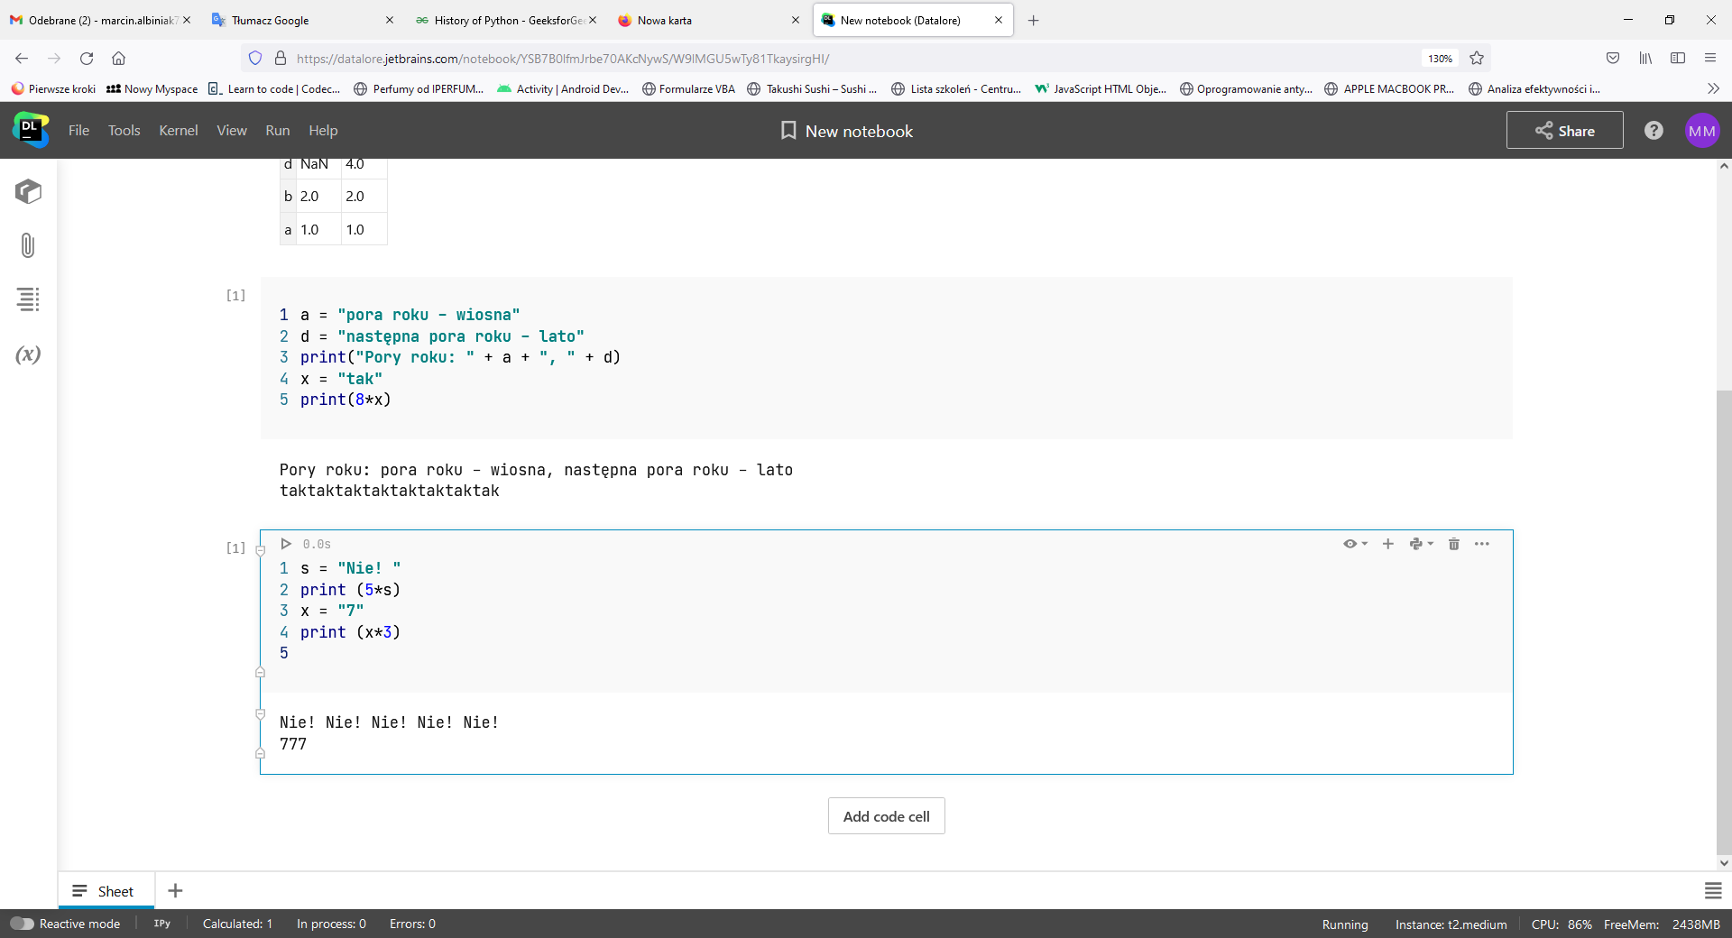
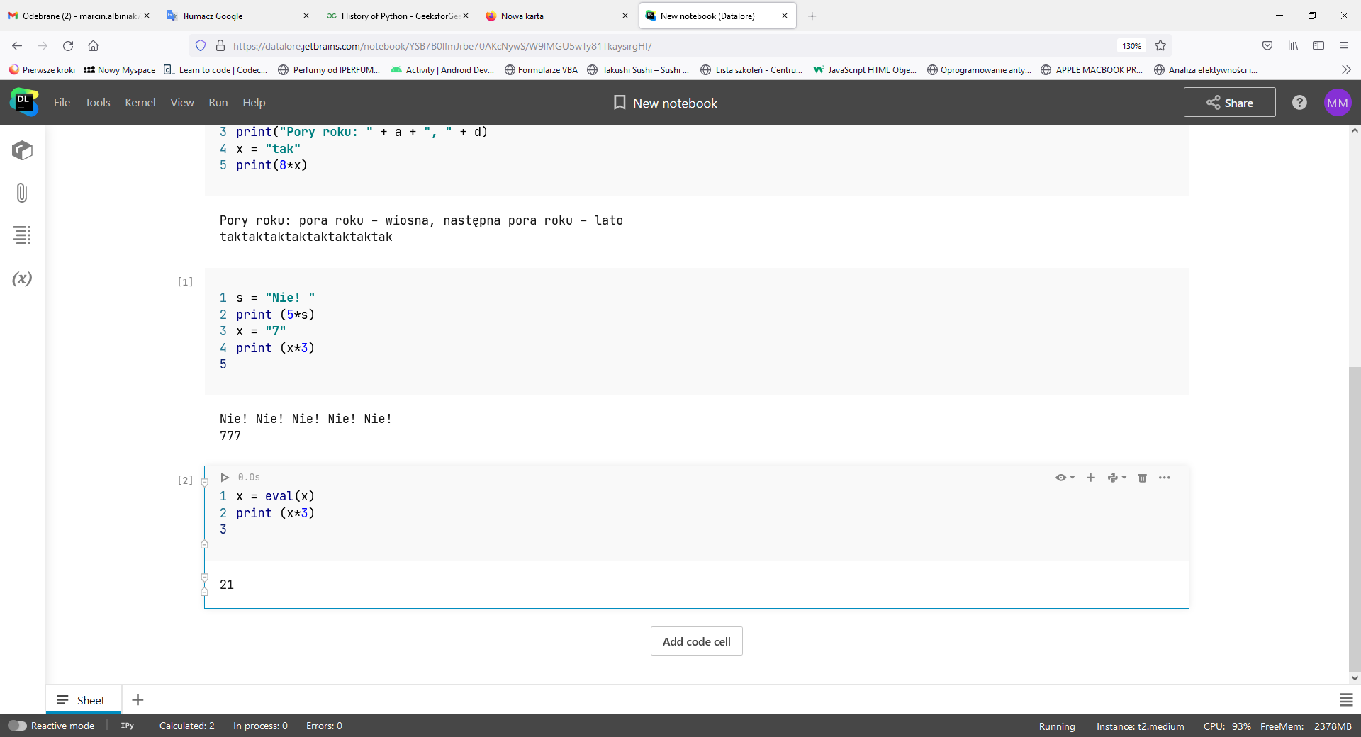
Jeśli stosujemy operator mnożenia w stosunku do ciągów string otrzymamy wielokrotność tego ciągu
# obliczenie wartosci
Komentarz – czyli linię nieinterpretowaną piszemy po znaku #
Funkcja eval() pobiera dane numeryczne z ciągu string i pozwala wykonać właściwe obliczenie na danych numerycznych np. mnożenie arytmetyczne

Slide 27
Podział operatorów
Arytmetyczne
Relacyjne
Logiczne
Bitowe
Przynależności
Tożsamości

Slide 28

Typy danych
Python obsługuje następujące typy danych:
numeryczne (liczbowe): int, float, complex
tekstowe: str
sekwencji: list, tuple
odwzorowania (mapping type): dict
zestawów (set types): set, frozenset
logiczne: bool
binarne: bytes, bytearray

Slide 29
Co to jest zmienna?
Zmienna to konstrukcja programistyczna która posiada trzy podstawowe atrybuty:
symboliczną nazwę,
adres pamięci, czyli miejsce przechowywania
wartość, która pozwala w kodzie źródłowym odwoływać się przy jej pomocy do wartości lub miejsca przechowywania.
Deklaracja zmiennej w Pythonie:
zmienna = 299 (zmiennej o nazwie „zmienna” przypisana została liczba 299)
a = 88.99 (zmiennej o nazwie „a” przypisana została liczba 88.99)
info = True (zmiennej o nazwie „info” przypisana została wartość logiczna True)

Slide 30
Typy liczbowe
Python jest językiem obiektowym i każda zmienna w Pythonie jest obiektem.
Python obsługuje trzy typy liczbowe – liczby całkowite (ang. integers w skrócie int), rzeczywiste (float) i liczby zespolone.
Tworzenie liczb całkowitych:
k=8 (przypisanie do zmiennej ”k” liczby 8)
z=899 (przypisanie do zmiennej ”z” liczby 899)
Tworzenie liczb rzeczywistych - stosujemy kropkę do oddzielenia części dziesiętnej :
k=0.0976 (przypisanie do zmiennej ”k” liczby 0.0976)
z=455.55434343254 (przypisanie do zmiennej ”z” liczby 455.55434343254)

Slide 31
Liczby zmiennoprzecinkowe
Liczby rzeczywiste zazwyczaj zapisuje się w pamięci komputera za pomocą tzw. techniki zmiennego przecinka (z ang. floating point), stąd często stosowana nazwa – liczba zmiennoprzecinkowa. Praktyczną konsekwencją jest to, że liczba jest zapisywana z określoną dokładnością.
Jak ustawić precyzję, z jaką wyświetlaną jest liczba rzeczywista?
x = 4.3
print(x)
print('%.20f' % x) - % oznacza miejsce wstawienia dowolnej wartości zewnętrznej. Zapis .20f oznacza zaokrąglenie do 2 miejsc po przecinku a f liczbę typu float (rzeczywista)

Slide 32
Napisy
Napis (string) jest inicjowany za pomocą pojedynczego lub podwójnego cudzysłowu.
napis1 = 'witaj'
napis2 = "witaj"
napis 1 == napis2 # zwróci "True"

Slide 33
Typ bool
Typ logiczny bool to dwie stałe: True (w starszych wersjach Pythona równe 1) i False (w starszych wersjach Pythona równe równe 0).
Python jako fałsz logiczny traktuje:
liczbę zero (0, 0.0, 0e0, 0j, itp.),
False,
None (null),
puste kolekcje (pusta lista, tuple, słownik, itp.),
puste napisy,
obiekty posiadające metodę __nonzero__(), jeśli zwraca ona False lub 0.
Wszystko inne jest prawdą logiczną.

Slide 34
Kolekcje
Python posiada cztery podstawowe kolekcje:
Listy (list)
Krotki (tuple)
Zbiory (set)
Słowniki (dictionary)
Kolekcja to taki zestaw danych, który łączy w sobie inne dane lub zestawy danych. Kolekcja jest swoistym obiektem a inne dane traktuje również jako obiekty.

Slide 35
Lista (list)
Lista to najbardziej elastyczny typem obiektu uporządkowanej struktury danych.
Lista (list) w Pythonie cechuje się trzema podstawowymi charakterystykami:
jest tzw. container sequence, czyli może przechowywać elementy różnego typu:
Elementy listy mogą reprezentować różne typy danych:
Liczby
Łańcuchy znaków
Wartości bool
Wielokrotnie zagnieżdżone listy.

Slide 36
Lista
jest strukturą mutowalną, czyli możemy do niej elementy dodawać, odejmować, zmieniać ich wartość lub kolejność itp. bez tworzenia nowego obiektu,
gwarantuje nam zachowanie kolejności elementów, w jakiej zostały one dodane do listy (chyba że sami jawnie zmienimy ich kolejność, np. w wyniku sortowania czy odwrócenia listy).
Lista nie przechowuje wartości swoich elementów fizycznie w obrębie swojej przestrzeni w pamięci (w przeciwieństwie, na przykład, do sekwencji bytes czy array), a jedynie posiada referencję do każdego z obiektów, będących jej elementami.

Slide 37
Inicjalizacja listy
Listę tworzymy używając tzw. literału listy, czyli po prostu nawiasów kwadratowych: [ ], w środku podając kolejne elementy po przecinku:
samochody = ["bmw", "audi", "mercedes", "toyota", "nissan"]
Liczby = ["34", "122", "111", "1.988", "0"]

Slide 38
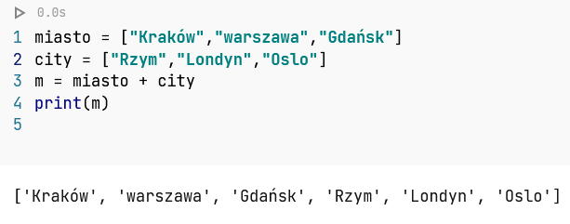
Podstawowe operacje na listach
Operacje na listach wykonujemy z pomocą odpowiednich funkcji:
lista.append(„nazwa”) – dodawanie elementu do listy na pierwszej wolnej pozycji
lista.sort() - sortowanie listy od A do Z
lista.reverse() lub lista.sort(reverse=True) – sortowanie listy od Z do A
liczby.remove(0) - usunięcie elementu o wartości 0 z listy o nazwie liczby
Łączenie ze sobą tablic:

Slide 39
Dostęp do elementów
Do elementów listy odwołujemy się za pomocą ich indeksów. W Pythonie, tak jak w większości prawilnych języków programowania, elementy indeksowane są od zera.
Pierwszy element listy to lista[0]
Trzydziesty element listy to lista[29]
Ostatni element listy to lista[-1]

Slide 40
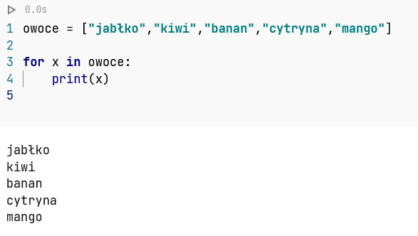
Wyświetlanie cykliczne elementów z listy
Najszybciej elementy listy wyświetlimy za pomocą pętli typu for, gdzie wartość x jest pojedynczym elementem listy a owoce jest zadeklarowaną listą.
Instrukcja jest wykonywana aż do ostatniego istniejącego elementu.

Slide 41
KROTKA(TUPLE)
Krotka jest to kolekcja która odwzorowuje pewien podzbiór iloczynu kartezjańskiego zbiorów, co w praktyce oznacza że jest to rekord tabeli bazy danych lub po prostu wiersz w tabeli. Krotka jest kolekcją uporządkowaną.
Krotki przechowują stałe wartości o różnych typach danych – nie można zmodyfikować żadnego elementu.
Krotka w ogólnym ujęciu jest listą, której nie da się zmodyfikować – czyli listą niemutowalną.
Odczyt elementu podobnie jak w przypadku listy wymaga podania jego indeksu liczbowego.

Slide 42
Tworzenie krotki (tuple)
Krotkę tworzymy używając tzw. literału krotki, czyli po prostu nawiasów zwykłych: (), w środku podając kolejne elementy po przecinku:
samochody = ("bmw", "audi", "mercedes", "toyota", "nissan")
Liczby = ("34", "122", "111", "1.988", "0")

Slide 43
Operacje na krotkach
Niewiele jest dozwolonych operacji na krotkach w porównaniu z listami.
Możemy wyświetlać elementy podając indeks elementu w krotce np. animal[5]
Możemy łączyć krotki ze sobą tak jak listy poprzez użycie operatora + :
an = animal + anim2
Możemy konwertować listę na krotkę lub krotkę na listę:
mojalista jest to zmienna przechowująca listę zbudowaną za pomocą funkcji list() wykonanej na krotce mojakrotka
mojalista = list(mojakrotka)
Drugakrotka jest krotką, która powstała przez przetworzenie listy mojalista za pomocą funkcji tuple()
drugakrotka = tuple(mojalista)
Możemy wyświetlać za pomocą pętli elementy krotki (po indeksach) – w identycznych sposób tak jak w przypadku listy:
for a in animal:
print(a)
Gdzie a jest pojedynczym elementem listy animal

Slide 44
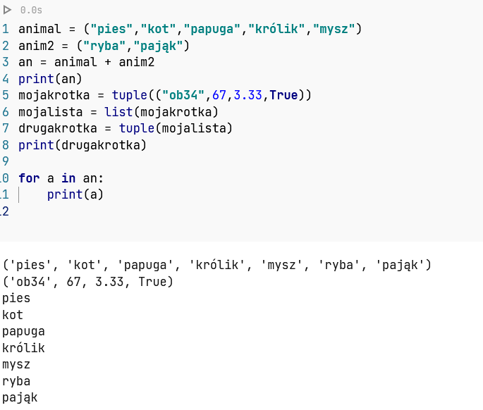
Przykład operacji na krotkach

Slide 45
Sprawdzanie zawartości krotki
W przypadku krotek istnieje możliwość sprawdzenia logicznego czy element znajduje się w krotce czy też nie:
if "papuga" in animal:
print("Tak, papuga to zwierzę!")
W drugim przypadku można dodać blok else, które będzie reagował również w czasie sytuacji gdy elementu nie ma w krotce.
if "ferrari" in animal:
print("Nie to błąd!")
else:
print("nie mam ferrari!")

Slide 46
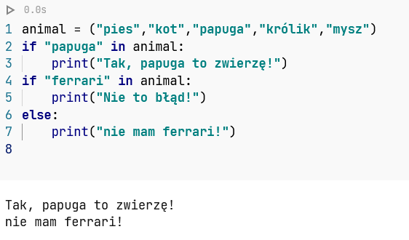
Krotka - przykład

Slide 47
Słownik (dictionary)
Słowniki są to struktury asocjacyjne czyli takie gdzie każda wartość opiswyana jest parą (klucz, wartość) . Klucz opisuje indeks pola wartości czyli definiuje jego charakterystyczną nazwę po której można odszukać konkretną wartość. Z tego wynika, że klucz jest wartością niepowtarzalną. Słowniki definiujemy je za pomocą nawiasów: {}
Każdy z elementów słownika podzielony jest na dwie składowe:
key – klucz elementu
value – wartość elementu
Klucz i wartość rozdzielane są znakiem dwukropka :, elementy natomiast standardowo przecinkiem. Jak można się domyślać, klucze w słownikach są unikalne.

Slide 48
Indeksowanie elementów słownika
Bardzo ciekawą cechą słowników w języku Python jest to, że tak jak w przypadku list i krotek elementy słownika posiadają swoje identyfikatowy, czyli swoiste indeksy nazywane kluczami. Indeks dla listy i krotki zależy od kolejności wpisania elementów. Pozycja elementu odpowiada za wartość indeksu, które są numerowane automatycznie od wartości 0. W przypadku zbioru kolejność nie jest ważna. Ważna jest wartość klucza, który opisuje i indeksuje elementy.
W łatwy sposób dzięki obecności klucza możemy dodawać i podmieniać wartości. Klucz może posiadać wartość liczbową jak również tekstową.

Slide 49
Przykład słownika
auto = {
"marka":"Ford",
"model":"Mustang",
"rocznik":1976
}
W powyższym przykładzie auto jest nazwą słownika. Słownik deklarujemy poprzez zadanie par klucz:wartość. Kluczami są w tym przypadku: marka, model i rocznik, a wartościami: Ford,Mustang,1976
Każda z par wymieniana jest po przecinku, a całość zamknięta nawiasami klamrowymi
Wyświetlanie elementów realizuje się za pomocą klucza:
m = auto["model"]

Slide 50
Wyświetlanie struktur słownika
print(auto.items()) – w ten sposób wyświetlamy pary (klucz,wartość) w postaci krotek
print(auto.keys()) - w ten sposób wyświetlamy klucze w formie listy
print(auto.values()) - w ten sposób wyświetlamy wartości w formie listy
for x,y in auto.items():
print(x,":",y)

Slide 51
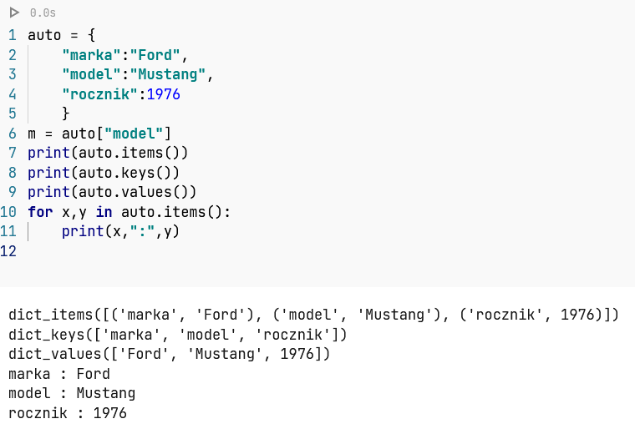
Przykład na wyświetlanie danych ze słownika

Slide 52
Zbiór (set)
Warto podkreślić kilka cech zbiorów:
Zbiór jest kolekcją nieuporządkowaną, czyli nie gwarantuje zachowania żadnej kolejności elementów. Nie posiada indeksów odpowiedzialnych za porządkowanie elementów
Zbiór gwarantuje brak duplikacji, czyli w zbiorze nigdy nie pojawią się dwa elementy o takiej samej wartości. Jeśli dopiszemy element, który istnieje to zostanie on odrzucony przez interpreter języka Python
Zbiory posiadają wiele metod odpowiedzialnych za modyfikację, dodawanie elementów zbioru oraz usuwanie.
Elementów zbioru nie można sortować gdyż nie są indeksowane
Frozenset - zbiór niemutowalny - nie można do niego dodawać
lub z niego usuwać elementów.

Slide 53
Co to zbiory (sets) w języku Python?
Zbiór jest rodzajem kolekcji, która trochę przypomina słownik, ale nie posiada kluczy tylko wartości. Przez ten fakt elementy zbioru są nieuporządkowane. Zbiór służy do przechowywania nieuporządkowanych, ale również unikatowych wartości.
Każdy zbiór podlega modyfikacjom wykonywanym na zbiorze za pomocą funkcji. Funkcje te pozwalają np dodawać elementy lub usuwać elementy.
Niektóre działania są niedostępne dla zbiorów np. sortowanie.

Slide 54
Operacje na zbiorach
drzewa = {"buk","dąb","jesion","baobab","jabłoń"}
print(drzewa)
Elementy w zbiorze z założenia mają być unikatowe i są nieindeksowane. Wyświetlanie elementów odbywa się w sposób losowy.
Elementy zbioru można wyświetlić za pomocą pętli, ale bez gwarancji kolejności:
for d in drzewa:
print(d)

Slide 55
Operacje na zbiorach
print("osika" in drzewa) – sprawdzenie czy element zawiera się w zbiorze
drzewa.add("osika") - dodawanie elementu do zbioru
drzewa.update(["topola","wierzba","klon"]) – dodawanie do zbioru elementów zawartych w liście
drzewa.remove("osika") – usuwanie elementu ze zbioru, w sytuacji gdy nie istnieje element interpreter wywołuje runtime error
drzewa.discard("jojoba") - – usuwanie elementu ze zbioru, w sytuacji gdy nie istnieje element interpreter nie reaguje na to
Zbiory można łączyć za pomocą metody union

Slide 56
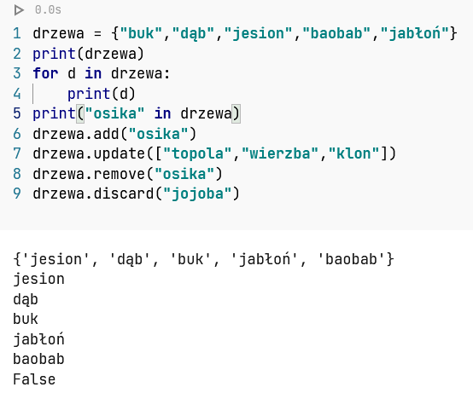
Przykład operacje na zbiorach

Slide 57
Programowanie funkcyjne paradygmaty
Programowanie funkcyjne jest oparte na ideach matematyki i wywodzi się z kilku uniwersalnych rachunków związanych z analizą matematyczną oraz algebrą. Pierwszą definicją programowania funkcyjnego był rachunek lambda. Programowanie funkcyjne wprowadziło bardzo ważne zmiany w paradygmacie programowania proceduralnego zmieniając podejście do stanu wszelkich parametrów programu
Programowanie wykorzystuje struktury zwane funkcjami, które dla zasady nie opisują stanu globalnego i nie wpływają na niego. Funkcje posiadają parametry i to one opisują stan w zakresie działania funkcji. Każda funkcja powinna zwracać wynik w dowolne miejsce (program, plik py czy też inna funkcja). Generalnie stan globalny realizowany jest przez programowanie obiektowe, a stan lokalny przez funkcyjne.

Slide 58
Programowanie funkcyjne
Programowanie funkcyjne zostało tak zaprojektowane żeby nie posiadać jakiejkolwiek zależności od danych nie reprezentowanych przez samą funkcję. Funkcje nie przeprowadzają żadnych ,modyfikacji na danych spoza swoich parametrów.
Tak jak wspomnieliśmy, programowanie funkcyjne nie wpływa na stan globalny i przez to nie generuje błędów związanych z rozwiązywaniem zmian związanych z elementami globalnymi. Nie zawsze programowanie funkcyjne jest najlepszym sposobem na rozwiązanie problemu. Czasami problem potrzebuje rozwiązania stanu globalnego gdyż grupa obiektów na których bazuje rozwiązanie jest połączona stanem globalnym. Przykładowo może to być API konkretnej usługi(biblioteki związane z usługą) lub GUI aplikacji (Graficzny Interfejs Użytkownika).

Slide 59
Funkcja
Funkcja to fragment kodu źródłowego opisanego przez instrukcję def (definition). Funkcja posiada nazwę zadawaną zgodnie z poniższym wzorcem:
def nazwa(ewentualne parametry):
<ciało funkcji>
Funkcja może nie posiadać żadnych parametrów, albo może posiadać ich nieoznaczoną ilość. Jeśli funkcja nie posiada parametrów, to piszemy tylko pusty nawias po nazwie funkcji. Parametry funkcji są takimi wartościami od których zależy wynik zwracany przez funkcję. Powinny one być z jednej strony wystarczające do opisania wyniku, a z drugiej strony nie powinno być żadnej nadmiarowości.

Slide 60
Funkcja
def info():
print("najładniejsze miasto: ", miasto3)
def nazwa(a,b,c = 0):
return a+b+c
def zamki(id, *zamki):
print("największy zamek:",zamki[2])
print(id)
zamki(1,"Malbork","Ogrodzieniec","Janowiec")
x = lambda a:a+10;
print(x(5))
print(x(11))

Slide 61
Instrukcje - instrukcja warunkowa
Python 3.10
Python 3.x
http_code = "418"
match http_code:
case "200":
print("OK")
do_something_good()
case "404":
print("Not Found")
do_something_bad()
case "418":
print("I'm a teapot")
make_coffee()
case _:
print("Code not found")
http_code = "418"
if http_code == „200":
print("OK")
do_something_good()
elif http_code == "404":
print("Not Found")
do_something_bad()
elif http_code == "418":
print("I'm a teapot")
make_coffee()
else:
print("Code not found")

Slide 62
Programowanie obiektowe
Programowanie obiektowe – paradygmat programowania, w którym programy definiuje się za pomocą obiektów – elementów łączących stan i zachowanie.
Obiektowy program komputerowy wyrażony jest jako zbiór takich obiektów, komunikujących się pomiędzy sobą w celu wykonywania zadań.

Slide 63

PROGRAMOWANIE OBIEKTOWE
Paradygmaty programowania obiektowego

Slide 64
Paradygmaty programowania obiektowego
Abstrakcja: każdy obiekt w systemie służy jako model abstrakcyjnego "wykonawcy", który może wykonywać pracę, opisywać i zmieniać swój stan, oraz komunikować się z innymi obiektami w systemie, bez ujawniania, w jaki sposób zaimplementowano dane cechy.
Hermetyzacja(separacja): oddzielenie „co” od „jak”. Enkapsulacja zapewnia, że obiekt nie może zmieniać stanu innych obiektów w nieokreślony sposób. Każdy typ obiektu dostarcza interfejsu, który określa sposób współpracy z innymi obiektami. Jedynie za pomocą określonych metod mamy możliwość zmienić stan obiektu, bezpośredni dostęp do zmiennych jest zabroniony.

Slide 65
Paradygmaty programowania obiektowego
Dziedziczenie(kompozycja): umożliwia stworzenie hierarchii obiektów w programie. Polega na przejęciu właściwości i funkcjonalności obiektów innej klasy i ewentualnej modyfikacji tych właściwości i funkcjonalności w taki sposób, by były one bardziej wyspecjalizowane
Polimorfizm(wielopostaciowość): referencje i wskaźniki obiektów mogą dotyczyć obiektów różnego typu, a wywołanie metody dla referencji spowoduje zachowanie odpowiednie dla pełnego typu obiektu wywoływanego. Zazwyczaj można wyróżnić dwa rodzaje polimorfizmu: dynamiczne- wykonywane podczas działania programu, a także statyczne- na etapie kompilacji

Slide 66
Tworzenie klas
class KlasaPierwsza:
def __init__(self, a, b):
self.a=a
self.b=b
def print_ab(self):
print("a = {}, b = {}".format(self.a, self.b))

Slide 67
dziedziczenie
class KlasaDruga(KlasaPierwsza):
def __init__(self, a, b, c):
super().__init__(a, b)
self.c = c
def print_abc(self):
print("a = {}, b = {}, c = {}".format(self.a, self.b, self.c))
def policz_sume(self):
print("suma a+b+c wynosi {}".format(self.a + self.b + self.c))

Slide 68
wielodziedziczenie
class KlasaTrzecia(KlasaDruga,Ekstra):
def __init__(self, a, b, c, g, d):
KlasaDruga.__init__(self,a, b, c)
Ekstra.__init__(self, g)
self.d = d
def print_abcd(self):
print("a = {}, b = {}, c = {}, d = {} , ekstra wartość g = {}".
format(self.a, self.b, self.c, self.d, self.g))
def policz_sume(self):
print("suma a+b+c+d+g wynosi {}".
format(self.a + self.b + self.c + self.d + self.g))

Slide 69
Klasa abstrakcyjna
from abc import ABC, abstractmethod
class Pojazd(ABC):
@abstractmethod
def pokaz_naped(self):
pass
@abstractmethod
def predkosc_max(self):
pass
class Rower(Pojazd):
def pokaz_naped(self):
return "korba"
def predkosc_max(self):
return 60

Slide 70
Obsługa błędu - wyjatki
def dziel(x,y):
try:
wynik = x/y
except ZeroDivisionError:
print("dzielenie przez 0!")
except NameError:
print("brak rozwiązania")
else:
print("wynik dzielenia: {}".format(wynik))
finally:
print("jeśli chcesz dzielić nadal, podaj kolejne wartości.")
try:
dziel(1,1)
except:
print("nieoczekiwany błąd!")

Slide 71
Dostęp do plików i OS
f = open("message.txt","a")
f.write("to jest ważna informacja \n")
f.close()
f = open("message.txt","r")
print(f.read())
f.close()
if os.path.exists("message.txt"):
os.remove("message.txt")
print("Plik został usunięty")
else:
print("Plik nie istnieje")

Slide 72
Powody stworzenia języka xml: [złe cechy języka HTML]
Dokument nie zawierający typowych składników (nagłówków, akapitów, list tabel itp.). [Trochę zmieniło się to w HYML5]. HTML-owi brakuje na przykład elementów potrzebnych do oznaczenia notacji muzycznej lub równań matematycznych.
Baza danych np. katalog książek. Strony HTML możesz używać do przechowywania i wyświetlania informacji ze statycznej bazy danych (na przykład z listy z opisami książek). Jeśli jednak chciałbyś posortować, przefiltrować, odnaleźć lub opracować informacje inaczej, to każda informacja musiałaby zostać oznaczona.
Dokument, który chcesz uporządkować w hierarchiczną strukturę danych drzewa – powiedzmy, że piszemy książkę – chcemy pooznaczać jej strukturę: rozdziały, podrozdziały. HTML nie daje takich możliwości – nie wprowadza fizycznej struktury.

Slide 73
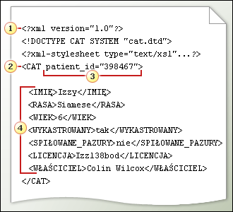
Budowa dokumentu XML
Deklaracje - to znajdujące się w pliku danych informacje identyfikujące sam plik i inne powiązane z nim pliki.
Element główny - tag zawierający wszystkie inne tagi i dane w każdym pojedynczym rekordzie.
Atrybut - zawierają informacje o tagach i znajdujących się w nich danych. Typy informacji w atrybutach są zdefiniowane przez system XML dla każdego rodzaju tagu.
Tagi i dane – podstawowy składni pliku XML

Slide 74
Podstawowymi składnikami dokumentu XML są:
elementy,
atrybuty, które są umieszczane w elementach, jako dodatkowe informacje.
Elementy mogą być przy tym:
nie puste — posiadające treść,
puste — bez treści.
Oprócz tego w dokumencie XML mona umieszczać:
deklaracje,
instrukcje przetwarzania,
jednostki.

Slide 75
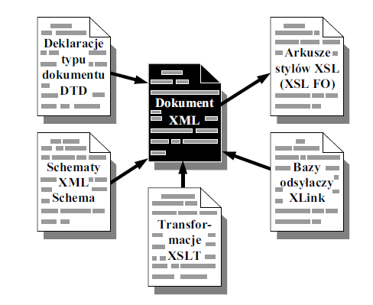
Dokument XML

Slide 76
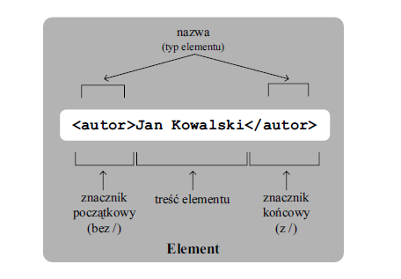
Składowe elementu

Slide 77
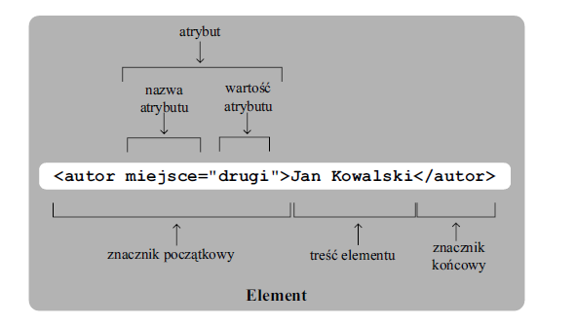
Atrybut w elemencie

Slide 78
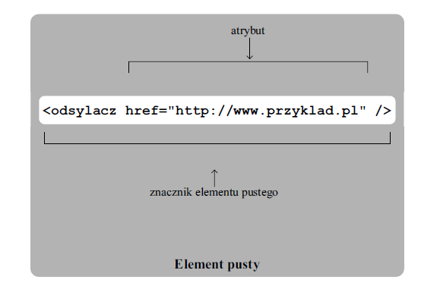
Element pusty

Slide 79
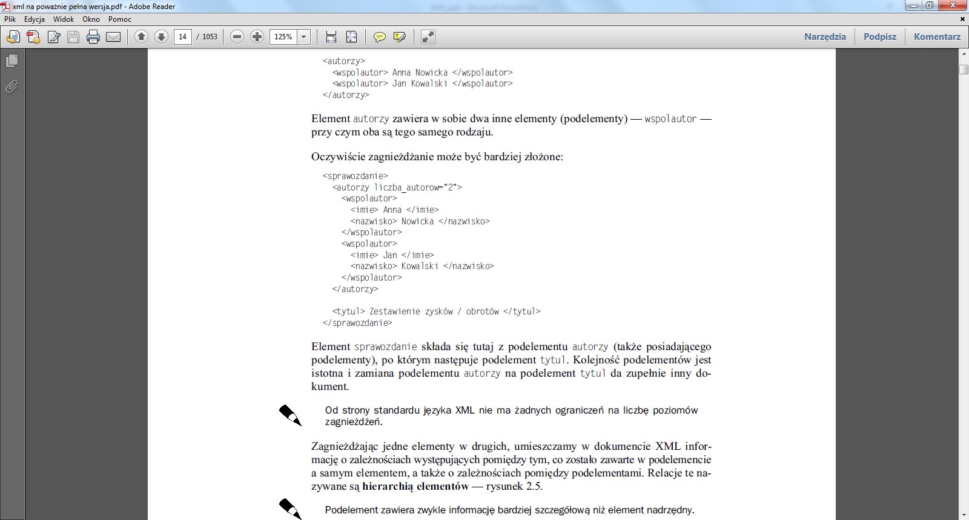
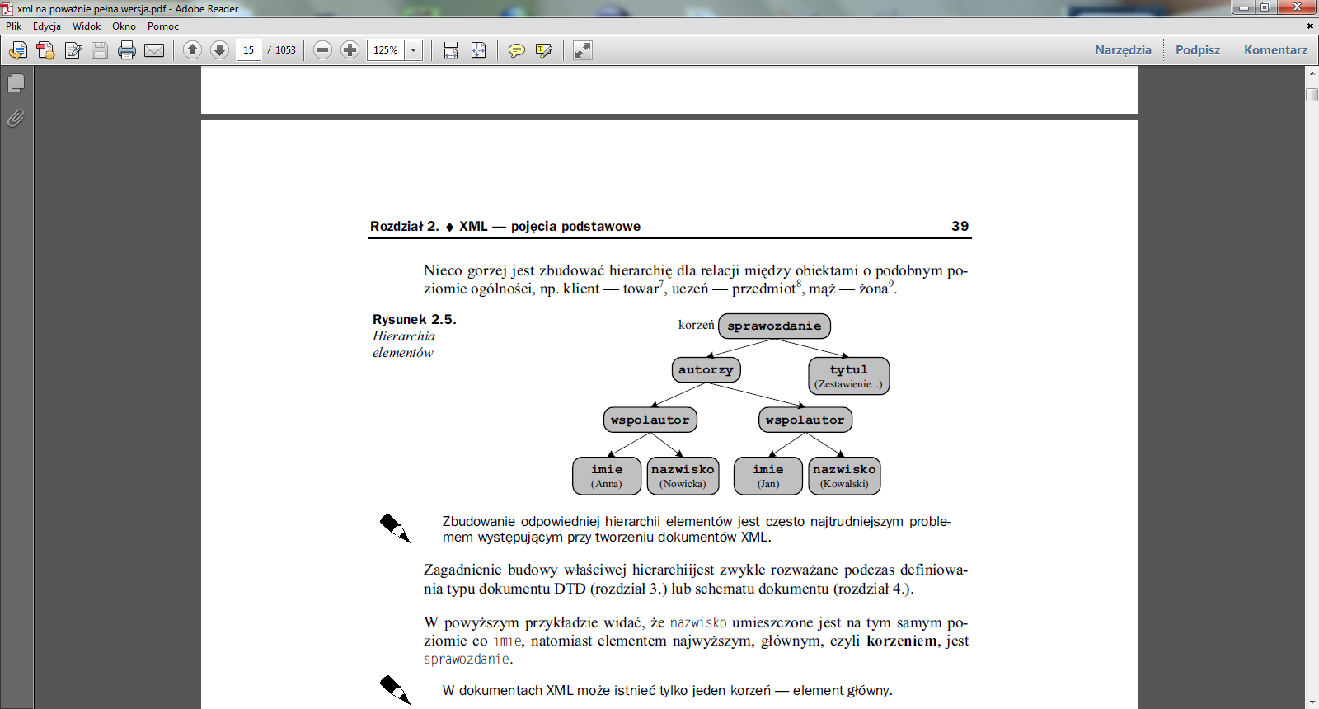
Hierarchia elementów w dokumencie XML

Slide 80
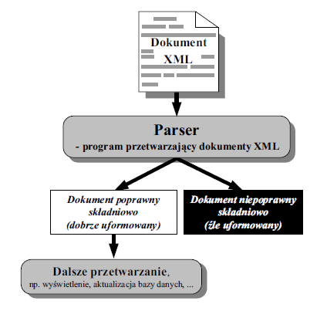
Przetwarzanie dokumentów XML
Dokumenty XML mogą być czytane przez użytkowników w zwykłych edytorach tekstowych,
jednak najczęściej są one przetwarzane przez programy, zwane parserami.
Programy te powinny w pierwszej kolejności sprawdzić poprawność składniowa dokumentu,
tzn. stwierdzić czy jest on dobrze uformowany

Slide 81
Moduły pythona dla obsługi xml
xml.etree.ElementTree: the ElementTree API, prosty i lekki procesor XML
xml.dom: definicja DOM API
xml.dom.minidom: minimalna implementacja DOM
xml.dom.pulldom: wsparcie dla budowy częściowego drzewa DOM
xml.sax: podstawowe klasy i funkcje SAX2
xml.parsers.expat: parser Expat

Slide 82
ANI i AGI
Wąska sztuczna inteligencja (ANI - Artificial Narrow Intelligence): ANI to systemy AI zaprojektowane do wykonywania jednego lub kilku konkretnych zadań. Są skuteczne w rozwiązywaniu wybranych problemów, jak na przykład rozpoznawanie mowy, analiza obrazów, czy granie w szachy, ale nie potrafią wykraczać poza swoje zdefiniowane umiejętności. Przykłady ANI to asystenci głosowi, programy rekomendujące w serwisach streamingowych oraz autonomiczne pojazdy, które działają w określonych warunkach.
Ogólna sztuczna inteligencja (AGI - Artificial General Intelligence): AGI to hipotetyczna forma AI, która dorównuje ludzkim zdolnościom intelektualnym. Systemy AGI mogłyby rozumować, uczyć się i rozwiązywać problemy w wielu dziedzinach, a nawet myśleć kreatywnie i podejmować decyzje w nieznanych wcześniej sytuacjach. Takie AI nie istnieje jeszcze, ale jest tematem intensywnych badań i spekulacji dotyczących przyszłości technologii.
SAN Super Artificial Intelligence

Slide 83

Sztuczna Inteligencja
Sztuczna inteligencja (AI, z ang. Artificial Intelligence) to dziedzina informatyki, która zajmuje się tworzeniem systemów i algorytmów umożliwiających maszynom, takim jak komputery, wykonywanie zadań wymagających inteligencji podobnej do ludzkiej. AI pozwala maszynom uczyć się na podstawie doświadczeń, rozpoznawać wzorce, podejmować decyzje oraz adaptować się do nowych sytuacji.

Slide 84
AI
Uczenie maszynowe (Machine Learning):
Jest to jeden z podstawowych elementów AI, w którym maszyny uczą się na podstawie danych. Zamiast programować każdą czynność, systemy AI mogą analizować dane i na tej podstawie samodzielnie tworzyć reguły działania. Przykłady obejmują rozpoznawanie obrazów, analizę tekstu czy prognozowanie trendów.
Uczenie głębokie (Deep Learning):
Jest to podzbiór uczenia maszynowego, który wykorzystuje sieci neuronowe wzorowane na ludzkim mózgu. Głębokie sieci neuronowe składają się z wielu warstw przetwarzających dane, co pozwala na tworzenie bardzo złożonych modeli, zdolnych do rozpoznawania obrazów, przetwarzania mowy czy generowania tekstu.

Slide 85
AI
Przetwarzanie języka naturalnego (Natural Language Processing, NLP):
To część AI zajmująca się zrozumieniem i generowaniem języka ludzkiego. NLP umożliwia komputerom analizę, interpretację i odpowiedź na tekst lub mowę. Przykłady obejmują tłumaczenie języków, analizę sentymentu, asystentów głosowych (jak Siri, Alexa) oraz chatboty.
Wizja komputerowa (Computer Vision):
AI umożliwia komputerom rozpoznawanie i interpretowanie obrazów oraz wideo. Wizja komputerowa jest wykorzystywana w systemach rozpoznawania twarzy, autonomicznych pojazdach, a także w medycynie do analizy obrazów diagnostycznych.

Slide 86
AI
Eksperckie systemy doradcze:
Są to systemy AI zaprojektowane do podejmowania decyzji w specyficznych dziedzinach na podstawie zestawu reguł i wiedzy eksperckiej. Wykorzystywane są m.in. w diagnozie medycznej, analizie finansowej czy planowaniu logistycznym.
Robotyka:
AI w robotyce pozwala na tworzenie robotów zdolnych do interakcji z otoczeniem, wykonywania zadań, a także adaptacji do nowych sytuacji. Robotyka z AI znajduje zastosowanie w automatyzacji przemysłu, medycynie (roboty chirurgiczne), a także w robotach domowych.

Slide 87
Czy sztuczna inteligencja jest inteligentna?
Inteligencja a Sztuczna Inteligencja
Ludzka inteligencja odnosi się do zdolności do rozumowania, uczenia się na podstawie doświadczeń, adaptacji do nowych sytuacji, rozwiązywania problemów oraz tworzenia abstrakcyjnych pojęć.
Sztuczna inteligencja (AI) natomiast to symulacja tych zdolności przez maszyny, głównie komputery.

Slide 88
Czy AI jest naprawdę inteligentna?
Tak, ale w specyficznym sensie: AI jest "inteligentna" w tym sensie, że potrafi wykonywać zadania, które tradycyjnie wymagałyby ludzkiej inteligencji, takie jak rozpoznawanie obrazów, przetwarzanie języka, czy podejmowanie decyzji na podstawie analizy danych.
Nie, w ludzkim rozumieniu inteligencji: AI nie posiada świadomości, emocji, intencji ani samoświadomości. Jej "inteligencja" wynika z programowania i uczenia się na podstawie danych, a nie z wewnętrznego procesu myślowego, jak ma to miejsce u ludzi.

Slide 89

świadomość
Świadomość to złożone pojęcie, które odnosi się do zdolności jednostki do bycia świadomą siebie i otaczającego ją świata. Można ją opisać jako zdolność do odczuwania, myślenia, przeżywania emocji oraz podejmowania decyzji na podstawie złożonych procesów umysłowych.

Slide 90
Kluczowe aspekty świadomości
Samoświadomość: Umiejętność postrzegania siebie jako oddzielnego bytu, zdolność do introspekcji i refleksji nad własnymi myślami i uczuciami.
Percepcja zewnętrzna: Świadomość otaczającego świata, zdolność do odbierania bodźców zmysłowych i interpretowania ich w kontekście własnych doświadczeń.
Świadomość sytuacyjna: Zdolność do rozumienia i interpretowania sytuacji, w której się znajdujemy, oraz do podejmowania decyzji na podstawie tej interpretacji.
Procesy myślowe: Świadomość obejmuje również zdolność do prowadzenia złożonych procesów myślowych, takich jak planowanie, rozwiązywanie problemów, czy podejmowanie decyzji.

Slide 91
Co to jest maszynowe uczenie się ? (Machine Learning)
Maszynowe uczenie się(ang. Machine Learning) jest analizą procesów uczenia się oraz tworzeniem systemów, które doskonalą swoje działanie na podstawie doświadczeń z przeszłości.
Machine Learning może być realizowane poprzez
Symbolicznego/indukcyjnego uczenia się na przykładach (ang.symbolic/inductive learning)
Sztucznych sieci neuronowych (ang. artificial neural networks)
Algorytmy genetyczne i Ewolucyjne
Szybkie Algorytmy np. typu Fuzzy Logic
Algorytmy Deep Learning, Heurystyki itd

Slide 92
Co to jest maszynowe uczenie się ? (Machine Learning)
Maszynowe uczenie się(ang. Machine Learning) jest analizą procesów uczenia się oraz tworzeniem systemów, które doskonalą swoje działanie na podstawie doświadczeń z przeszłości.
Machine Learning może być realizowane poprzez
Symbolicznego/indukcyjnego uczenia się na przykładach (ang.symbolic/inductive learning)
Sztucznych sieci neuronowych (ang. artificial neural networks)
Algorytmy genetyczne i Ewolucyjne
Szybkie Algorytmy np. typu Fuzzy Logic
Algorytmy Deep Learning, Heurystyki itd

Slide 93
Uczenie maszyn
Machine Learning (ML) – część sztucznej inteligencji (AI) lub inteligencji obliczeniowej (Computational Intelligence - CI)
Systemy adaptujące się, zmieniające swoje wewnętrzne parametry tak, aby rozpoznać charakter danych
ML umożliwia pozyskiwanie wiedzy na podstawie analizy zachowań ekspertów lub danych doświadczalnych

Slide 94
Sposoby uczenia się
Uczenie nadzorowane (supervised learning)
System na wstępie otrzymuje dane zarówno wejściowe (np. pomiary) jak i wyjściowe (np. etykiety). Jego zadaniem jest utworzenie odpowiednich reguł (generalizacja), które mapują wejście na wyjście. Po odpowiednim wytrenowaniu system taki powinien móc prawidłowo przypisać wyjście dla obiektu którego dotychczas nie było na wejściu.
Uczenie nienadzorowane (unsupervised learning)
W tym przypadku algorytm nie otrzymuje oczekiwanych danych wyjściowych (etykiet). Musi sam znaleźć odpowiednią regułę, która cechuje wejście i w miarę możliwości zgeneralizować ją.
Uczenie przez wzmacnianie (reinforcement learning)
Ten sposób zakłada, że system działa w środowisku nieznanym. Brak jest określonych danych wejściowych i wyjściowych. Jedyną informacją jaką otrzymuje „uczeń” jest sygnał wzmocnienia, który może być pozytywny (nagroda) w przypadku podejmowania trafnych decyzji lub negatywny w przypadku mylenia się (kara).

Slide 95
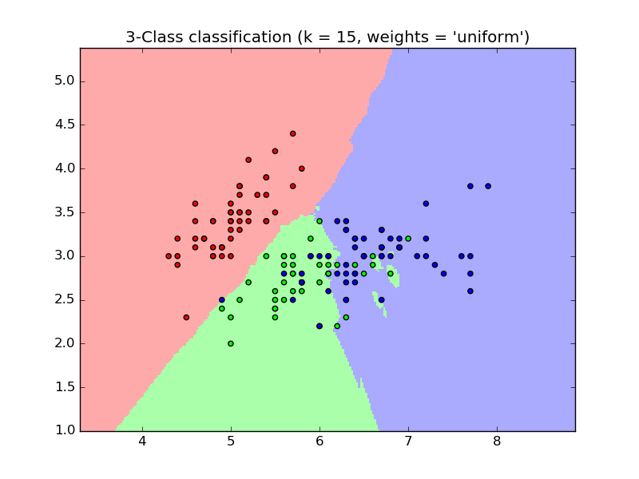
Rodzaje algorymów ze względu na obszar zastosowań
Klasyfikacja (classification)
Dane wejściowe (np. pomiar długości i szerokości) dzielimy na dwie lub więcej klas (etykiet), a system musi stworzyć model, który przypisze odpowiednie etykiety do odpowiednich danych. Zwykle stosuje się do tego rozwiązania nadzorowanego uczenia się. Dobrym przykładek jest filtrowanie spamu. Na podstawie danych wejściowych (e-maile) system nadaje odpowiednią etykietę: „spam” lub „nie spam”. Innym przykładem może być rozpoznawanie pisma ręcznego.

Slide 96
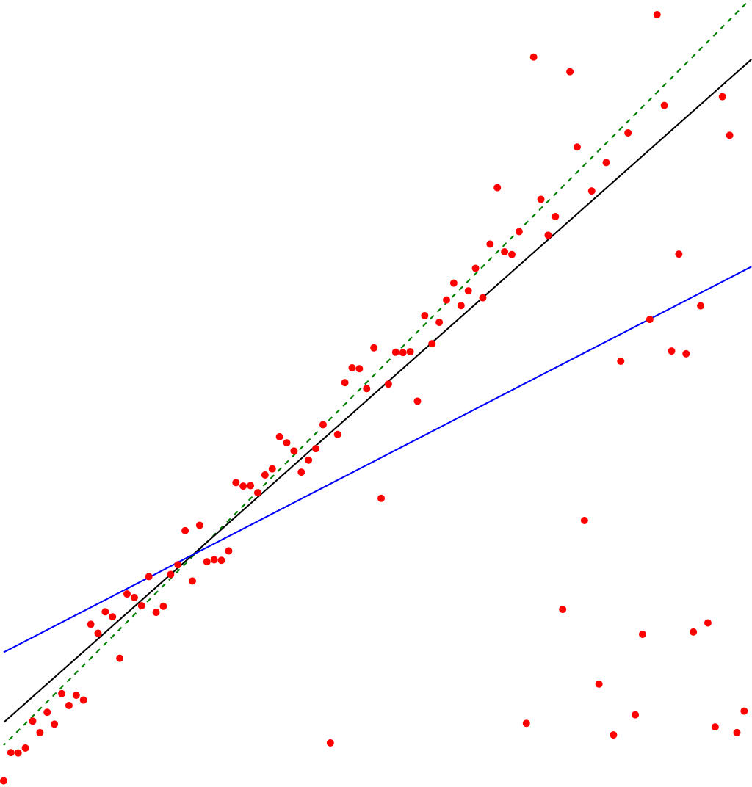
Regresja (regression)
W tym przypadku dane wejściowe są podobne jak przy klasyfikacji, ale na wyjściu oczekujemy wartości ciągłych a nie dyskretnych. Klasycznym przykładem regresji (w tym przypadku liniowej) będzie przewidywanie ceny domu na podstawie jego wielkości i położenia (przy założeniu, że potrafimy przedstawić położenie jako wartość liczbową).

Slide 97
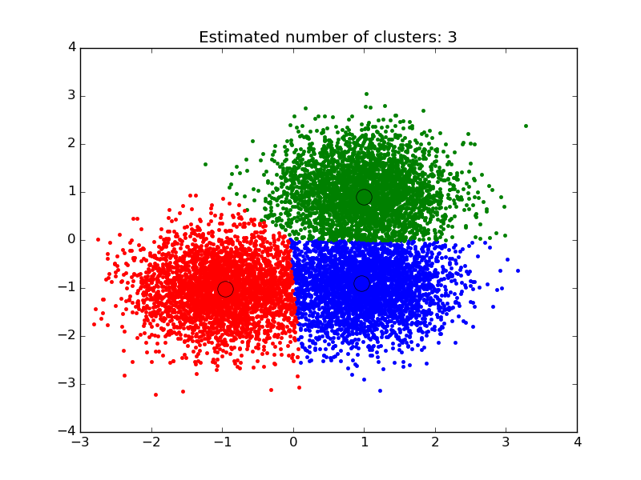
Grupowanie (clustering)
Zbiór dowolnych danych dzielony jest na grupy. W odróżnieniu od klasyfikacji, grupy na wejściu nie są znane. To właśnie algorytm odpowiedzialny jest za znalezienie reguł, które powodują przynależność konkretnych wartości do grup. Najczęściej nadajemy ręcznie ilość grup, która ma zostać wydzielona ze zbioru. Jest to klasyczny przypadek uczenia nienadzorowanego. Inne nazwy tego zagadnienia to: analiza skupień lub klasteryzacja.

Slide 98
Redukcja wymiarowości (dimensionality reduction)
Niektóre analizowane zbiory danych będą posiadać olbrzymią liczbę cech (features). Przykładowo analiza obrazka o wymiarach 50×50 pikseli, daje nam 2500 wymiarów (po jednym kolorze na piksel). Redukcja wymiarowości to zbiór technik, które zmniejszą ilość cech w celu poprawy wydajności algorytmu oraz samej jego skuteczności. Przykłady: usuwanie ze zbioru cech niskiej jakości (nie wpływających na decyzję), eliminacja cech które są skorelowane lub PCA (Principal component analysis).
Obróbka wstępna (preprocessing)
Wydobywanie cech ze zbiorów i ich normalizacja. Najczęściej będzie dotyczyć danych tekstowych, które w swojej czystej postaci nie nadają się do dalszej analizy (np. zliczanie częstości wystąpień słów w tekście). Przykłady technik: skalowanie, uśrednianie, uzupełnianie przerwanych ciągów, wektoryzacja tekstów.

Slide 99
Wybór modelu (model selection)
Z powodu dużej ilości algorytmów i ich parametrów powstaje problem wyboru odpowiedniego modelu. Z tego powodu powstają narzędzia które walidują dane wejściowe i testowe (np. odpowiednio je mieszając), dobierając różne parametry (np. w zadanym zakresie lub losowo), a na koniec porównują wszystkie wyniki i wskazują najlepszy model. Teraz pozostaje jeszcze pytanie co oznacza „najlepszy model” ? Tutaj również istnieje kilka ciekawych technik, między innymi: dokładność (accuracy), odwołanie (recall), macierz pomyłek (confusion matrix) i sprawdzian krzyżowy (cross-validation).

Slide 100

ZASTOSOWANIA
rozpoznawanie wzorców (pattern recognition)
automatyczna klasyfikacja dokumentów/tekstów (np. według kategorii)
rozpoznawanie mowy lub tekstu pisanego (speech and handwriting recognition)
rozpoznawanie twarzy (face recognition)
rozpoznawanie elementów na zdjęciu (object recognition)
przewidywanie trendów finansowych lub ekonomicznych (np. cen mieszkań)
kierowanie pojazdami (samochody autonomiczne)
nawigacja w nieznanym terenie
systemy rekomendacji (np. Spotify lub Filmweb)
zabezpieczanie przed oszustwami w transakcjach finasowych (fraud detecion)
rozpoznawanie chorób na podstawie objawów
marketing (dopasowywanie reklam)
i wiele innych

Slide 101
Uczenie nienadzorowane

Slide 102
Uczenie maszynowe

Slide 103
Biblioteka numpy
NumPy to biblioteka Pythona używana do pracy z tablicami. Posiada również funkcje do pracy w dziedzinie algebry liniowej, transformaty Fouriera i macierzy. NumPy został stworzony w 2005 roku przez Travisa Oliphanta. Jest to projekt open source i możesz z niego swobodnie korzystać. NumPy oznacza numeryczny Python.

Slide 104
Zalety pakietu numpy
Rdzeniem Numpy są jego tablice. Jedną z głównych zalet używania tablic Numpy jest to, że zajmują mniej miejsca w pamięci i zapewniają lepszą szybkość działania w porównaniu z podobnymi strukturami danych w Pythonie (listy i krotki).
Numpy obsługuje określone funkcje naukowe, takie jak algebra liniowa. Pomagają nam w rozwiązywaniu równań liniowych.
Numpy obsługują operacje wektoryzowane, takie jak elementarne dodawanie i mnożenie, obliczanie delty Kroneckera itp. Listy Pythona nie obsługują tych funkcji.
Jest bardzo dobrym zamiennikiem MATLABA, OCTAVE itp., Ponieważ zapewnia podobne funkcje i obsługuje szybszy rozwój i mniejszy narzut umysłowy (ponieważ Python jest łatwy do napisania i zrozumienia)
NumPy jest bardzo dobry do analizy danych.

Slide 105

Co to jest Conda?
Conda to wieloplatformowy, niezależny od języka menedżer pakietów i system zarządzania środowiskiem typu open source.
Został pierwotnie opracowany, aby rozwiązać trudne wyzwania związane z zarządzaniem pakietami, z którymi borykali się naukowcy zajmujący się danymi w Pythonie, a dziś jest popularnym menedżerem pakietów dla Pythona i R.

Slide 106
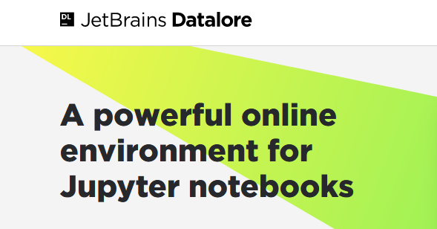
DATALORE
Datalore jest zdefiniowany jako notatnik do nauki data science - online (z inteligentną pomocą w kodowaniu).
Przyjrzyjmy się bliżej definicji.
Datalore jest w trybie online
W Datalore wszystkie obliczenia są wykonywane w chmurze.
Aby uruchomić kod Pythona i Kotlin, wystarczy otworzyć przeglądarkę, zarejestrować się na datalore.jetbrains.com i utworzyć swój pierwszy notatnik.
Nie jest wymagana żadna dodatkowa konfiguracja.
Najlepsze biblioteki do nauki data science są już wstępnie zainstalowane w Datalore.

Slide 107
Biblioteka pandas
Pandas, jest jednym z najbardziej rozbudowanych pakietów, do analizy danych, w języku Python.
Instalacja pakietu:
$ pip install pandas
Importowanie pakietu:
import pandas as pd

Slide 108
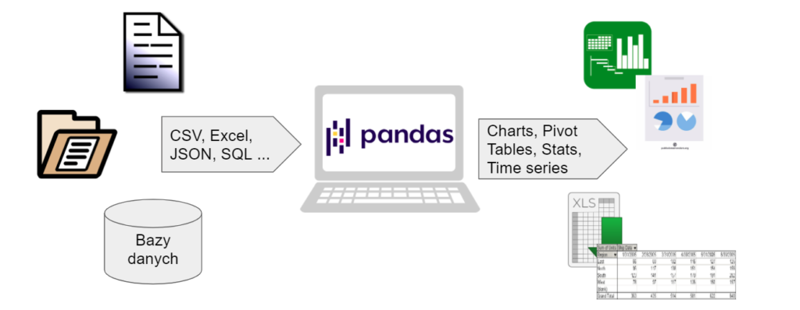
pandas
Co można robić w pandas?
załadować dane z plików o rozmaitym formacie danych (CSV, Excel, JSON i wiele innych )
załadować dane bezpośrednio z baz danych
wyczyścić dane i przygotować je do dalszej analizy
Dokonać podstawowej analizy danych, takiej jaką znamy z Excel czy też SQL – np. grupowanie czy też tabele przestawne
Zwizualizować nasze wyniki

Slide 109
Podstawowe typy danych w pandas
Pierwszy typ danych to 'Series'. Dla analogii, możemy porównać ją do kolumny z Excela. Działa ona podobnie do listy w Python, jednak daje nam większe możliwości.
Drugi typ danych, to DataFrame. O ile 'Series' porównywaliśmy do kolumny, o tyle DataFrame, jest odpowiednikiem tabeli, czyli zestawieniem danych typu 'Series'.

Slide 110
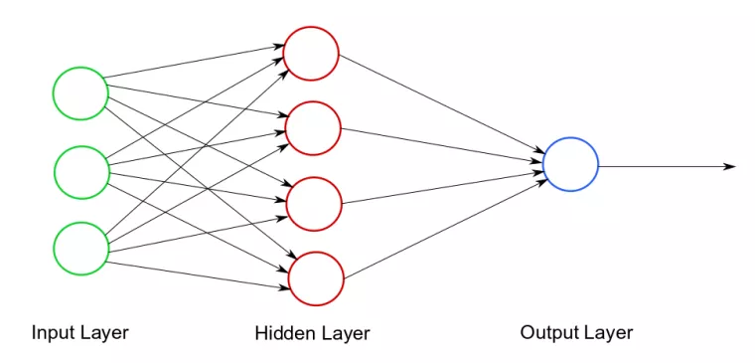
Sieci neuronowe
Sieć neuronowa to statystyczny model obliczeniowy stosowany w uczeniu maszynowym.
Można o nim myśleć jak o systemie połączonych synapsami neuronów, które przesyłają między sobą impulsy (dane).
Sieć neuronowa składa się z trzech warstw:
warstwy wejścia (input layer),
warstwy ukrytej (hidden layer),
oraz warstwy wyjścia (output layer)

Slide 111
Głębokie uczenie (Deep Learning)
Uczenie głębokie jest dziedziną uczenia maszynowego: nowym sposobem uczenia się reprezentacji na podstawie danych, który kładzie nacisk na uczenie kolejnych warstw coraz lepszych reprezentacji.
Głębia uczenia głębokiego nie odwołuje się do żadnego głębokiego rozumienia osiąganego przez tę technikę — głębią jest tworzenie wielowarstwowej
reprezentacji danych.
Głębokością modelu określamy liczbę warstw modelu danych. Uczenie głębokie mogłoby również nazywać się uczeniem reprezentacji warstwowych
i uczeniem reprezentacji hierarchicznych.
Współcześnie uczenie głębokie polega na tworzeniu dziesiątek, a nawet setek kolejnych warstw reprezentacji — wszystkie warstwy są uczone na podstawie danych treningowych. W innych technikach uczenia maszynowego skupia się zwykle na tworzeniu jedno- lub dwuwarstwowej reprezentacji danych, a więc czasami określa się je mianem uczenia płytkiego.

Slide 112
W przypadku uczenia głębokiego wielowarstwowe reprezentacje danych są prawie zawsze tworzone za pomocą modeli określanych mianem sieci neuronowych. Sieci te składają się z wielu warstw neuronów. Termin sieć neuronowa odwołuje się do neurobiologii, ale pomimo tego, że niektóre koncepcje uczenia głębokiego wywodzą się z inspiracji działaniem naszego mózgu, modele uczenia głębokiego nie odzwierciedlają jego pracy. Nie ma żadnych dowodów na to, że mózg jest implementacją jakiegokolwiek współczesnego modelu uczenia głębokiego.

Slide 113
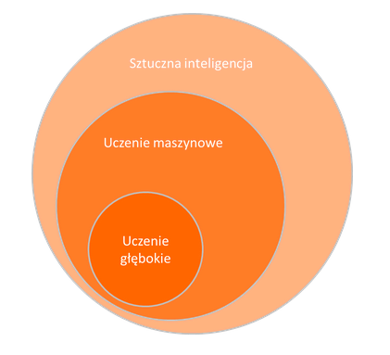
Uczenie głębokie vs uczenie maszynowe
Jak możemy zobaczyć na powyższym diagramie, uczenie głębokie jest poddziedziną uczenia maszynowego. Podstawowym czynnikiem wyróżniającym deep learning jest to, że proces uczenia nie wymaga kontroli człowieka, czyli zachodzi w sposób nienadzorowany.

Slide 114
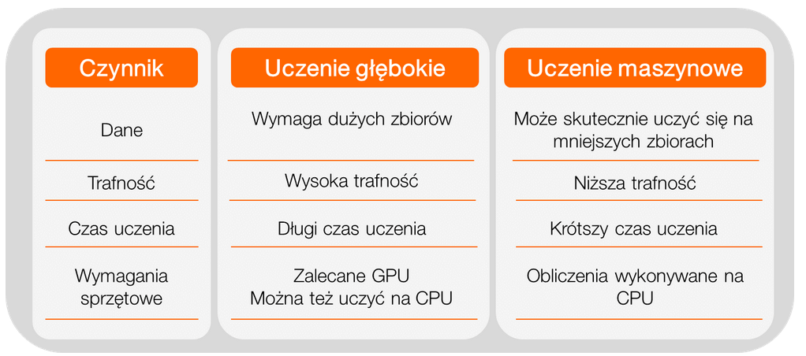
Ze względu na elastyczność technik uczenia głębokiego i różnorodność struktur sieci neuronowych, uczenie głębokie ma najszersze zastosowanie spośród technik uczenia maszynowego i może z powodzeniem rozwiązywać problemy, do których dotychczas aplikowane były klasyczne metody. W tym miejscu należałoby jednak rozważyć, czy potencjalne korzyści z zastąpienia oraz dłuższy czas nauki modelu, rekompensują koszty.

Slide 115
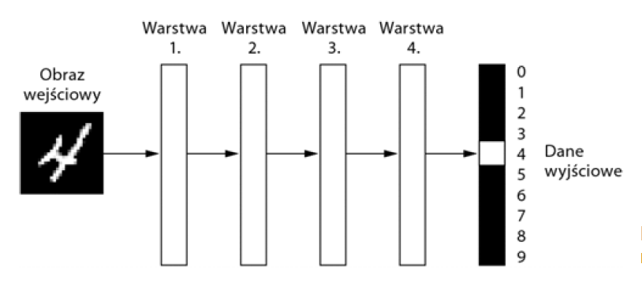
Głęboka sieć neuronowa klasyfikująca cyfry

Slide 116
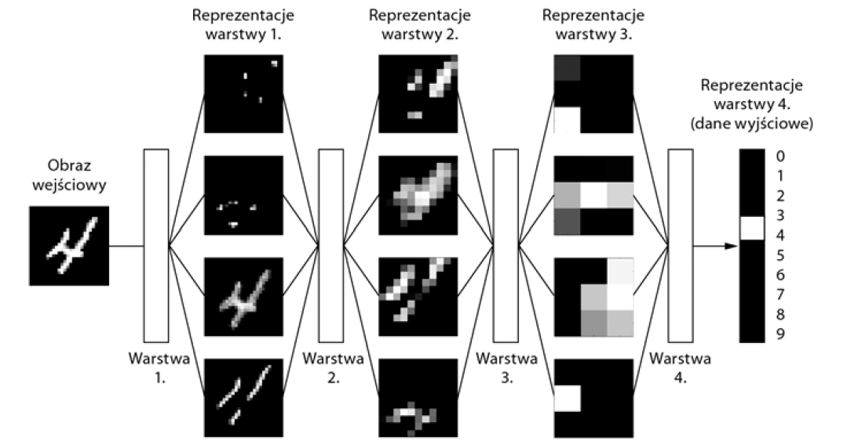
Sieć przekształca obraz cyfry na reprezentacje, które coraz bardziej odbiegają od początkowego obrazu i są coraz bardziej zbliżone do wyjściowej formy danych. Działanie sieci głębokiej można traktować jako wieloetapową operację destylacji informacji, podczas której informacje przechodząc przez kolejne filtry, stają się coraz bardziej czyste (przydatne do wykonania określonego zadania).

Slide 117
Sieci neuronowe
Warstwa wejścia przyjmuje dane wejściowe do obliczeń, w warstwie ukrytej odbywają się wszystkie obliczenia. Wynik tych obliczeń jest przesyłany do warstwy wyjścia.
Na powyższym diagramie okręgi reprezentują neurony, zaś strzałki - synapsy.
Każda synapsa ma przypisaną pewną wagę, tzn liczbę, która (nieco upraszczając) określa, jak silnie przesyłana wartość wpływa na ostateczny wynik obliczeń.
Żeby przesłać wartość, synapsa najpierw czyta wartość z neuronu wejściowego, następnie wartość tę mnoży przez wagę, by w końcu przesłać wynik do neuronu wyjściowego.
Następnie neuron wyjściowy dokonuje obliczeń na dostarczonych mu przez synapsy wartościach i otrzymany wynik przekazuje do wychodzącej z niego synapsy.

Slide 118
Trenowanie sieci neuronowej jest procesem, którego celem jest (nieco upraszczając) dobór odpowiednich wag dla synaps. Zakładamy, że sposób w jaki dokonywane są obliczenia wewnątrz każdego z neuronów jest niezmienny.
Trenowanie jest procesem iteracyjnym. Jedna iteracja składa się z dwóch (wykonywanych w podanej kolejności) kroków: propagacji oraz propagacji wstecznej.
Mówiąc w skrócie - propagacja polega na wykonaniu obliczeń na danych wejściowych stosując wagi przypisane synapsom.
Propagacja wsteczna mierzy błąd, jakim jest obarczony rezultat propagacji (przez porównanie go z oczekiwanymi wynikami obliczeń, czyli z danymi treningowymi).
W zależności od zmierzonego błędu modyfikowane są wagi synaps (można powiedzieć, że dostosowując wagi sieć "uczy się na swoich błędach").

Slide 119
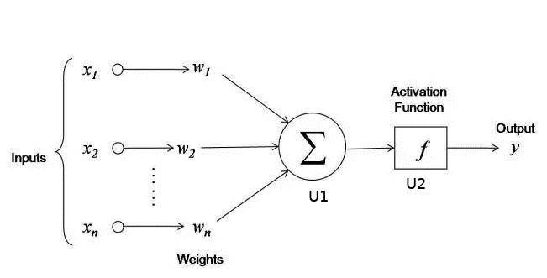
Przykład
Warstwę wejścia tworzą trzy neurony (każdy neuron odpowiada wartości jednego bitu z zapisu binarnego liczby z wejścia).
Warstwa ukryta składa się z dwóch neuronów: U1 oraz U2. Neuron U1 sumuje wszystkie liczby, jakie zostały mu przesłane (z odpowiednimi wagami) przez wchodzące w niego synapsy, a następnie tę sumę przekazuje do neuronu U2.
Waga synapsy biegnącej od neuronu U1 do neuronu U2 wynosi 1 (jeśli waga jest nieokreślona, domyślna jej wartość wynosi 1).
Następnie neuron U2 nakłada na rezultat obliczeń wykonanych w neuronie U1 funkcję aktywacyjną.

Slide 120
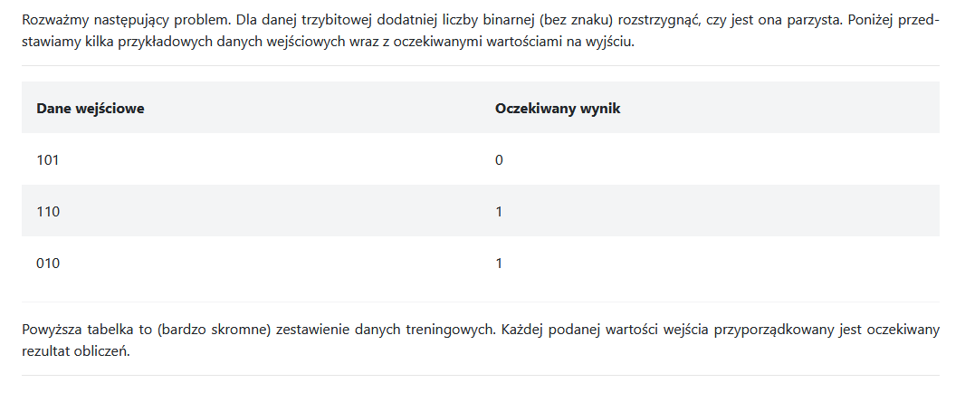
Przykład sieci neuronowej

Slide 121
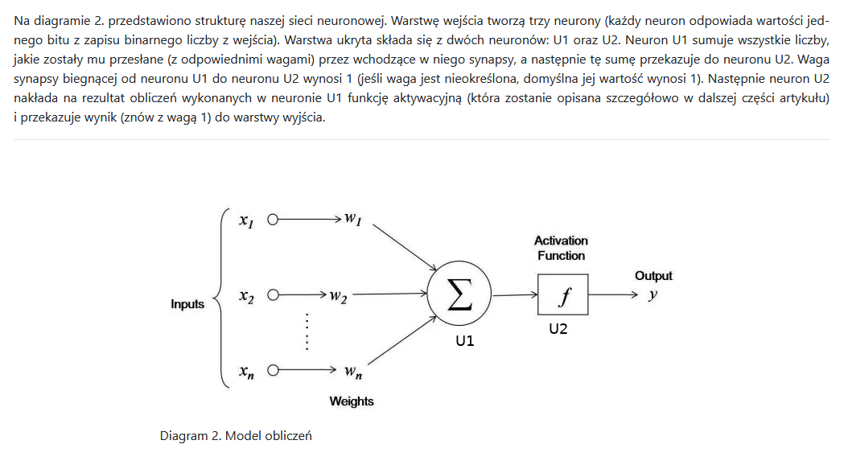
Struktura sieci neuronowej

Slide 122
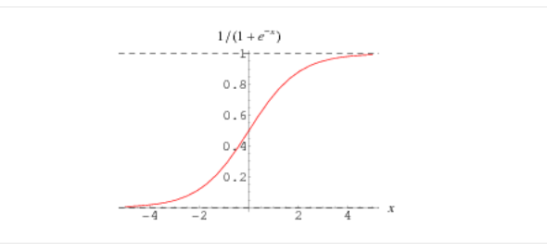
Funkcja aktywacji
Wybór: funkcja sigmoidalna

Slide 123
Propagacja wsteczna
Załóżmy, że wykonujemy jedną iterację procesu trenowania dla pary (110, 1) - pierwsza współrzędna w krotce to dane wejściowe, druga to oczekiwany rezultat. Oznaczmy przez R wartość wyliczoną w neuronie U2 dla opisanych wyżej danych wejściowych i dla wag, jakie w czasie propagacji były przypisane synapsom wychodzącym z neuronów z warstwy wejścia.
Propagację wsteczną zaczniemy od wyliczenia tego, jak bardzo wartość wyliczona podczas propagacji różni się od oczekiwanego wyniku.
Następnie - w zależności od otrzymanego błędu - należy poprawić wagi synaps.

Slide 124
W metodzie użytej w tym przykładzie optymalizacja pojedynczej wagi odbywa się następująco.
error = R - expected_result
weight = weight + expected_result * error * d_sigmoid(R)
gdzie d_sigmoid(R) jest pochodną funkcji sigmoid w punkcie x=R. Jeśli czytelnika interesuje geneza powyższego wzoru, odsyłamy do opisu regresji logicznej. Orientacyjnie, funkcja mierząca błąd jest funkcją wypukłą, zatem można ją minimalizować schodząc "wzdłuż jej gradientu" - czyli w kierunku jej globalnego minimum.

Slide 125
Kod żródłowy
W konstruktorze klasy SimpleNeuralNetwork najpierw inicjalizujemy generator liczb losowych (linia 10), a następnie określamy początkowe wartości wag liczbami losowymi (linia 11). Początkowe wagi są zapisane jako współrzędne wektora kolumnowego. Po szczegóły odsyłamy do dokumentacji pakietu numpy.
Funkcja proparation jest odpowiedzialna za wykonanie procesu propagacji. Dane wejściowe (trzy bity liczby binarnej) są przekazywane do tej funkcji w postaci wektora o trzech współrzędnych.

Slide 126
Polecenie:
np.dot(inputs.astype(float), self.weights)
liczy iloczyn skalarny wektora wag oraz wektora danych wejściowych, zatem jest to wartość, którą liczy neuron U1. Przekazując tę wartość do funkcji sigmoid otrzymujemy rezultat obliczeń z neuronu U2.
Funkcja backward_propagation implementuje proces propagacji wstecznej. Na początku obliczany jest błąd względem oczekiwanego rezultatu (linia 41).

Slide 127
Następnie modyfikowane są wagi synaps. Instrukcja
self.weights += np.dot(
train_input.T, error * self.d_sigmoid(propagation_result))
wykonuje opisane wcześniej obliczenia na każdej współrzędnej wektora wag. Funkcja np.dot odpowiada za mnożenie macierzy. Wyrażenie train_input.T to po prostu operacja transpozycji wektora (macierzy) train_input.

Slide 128
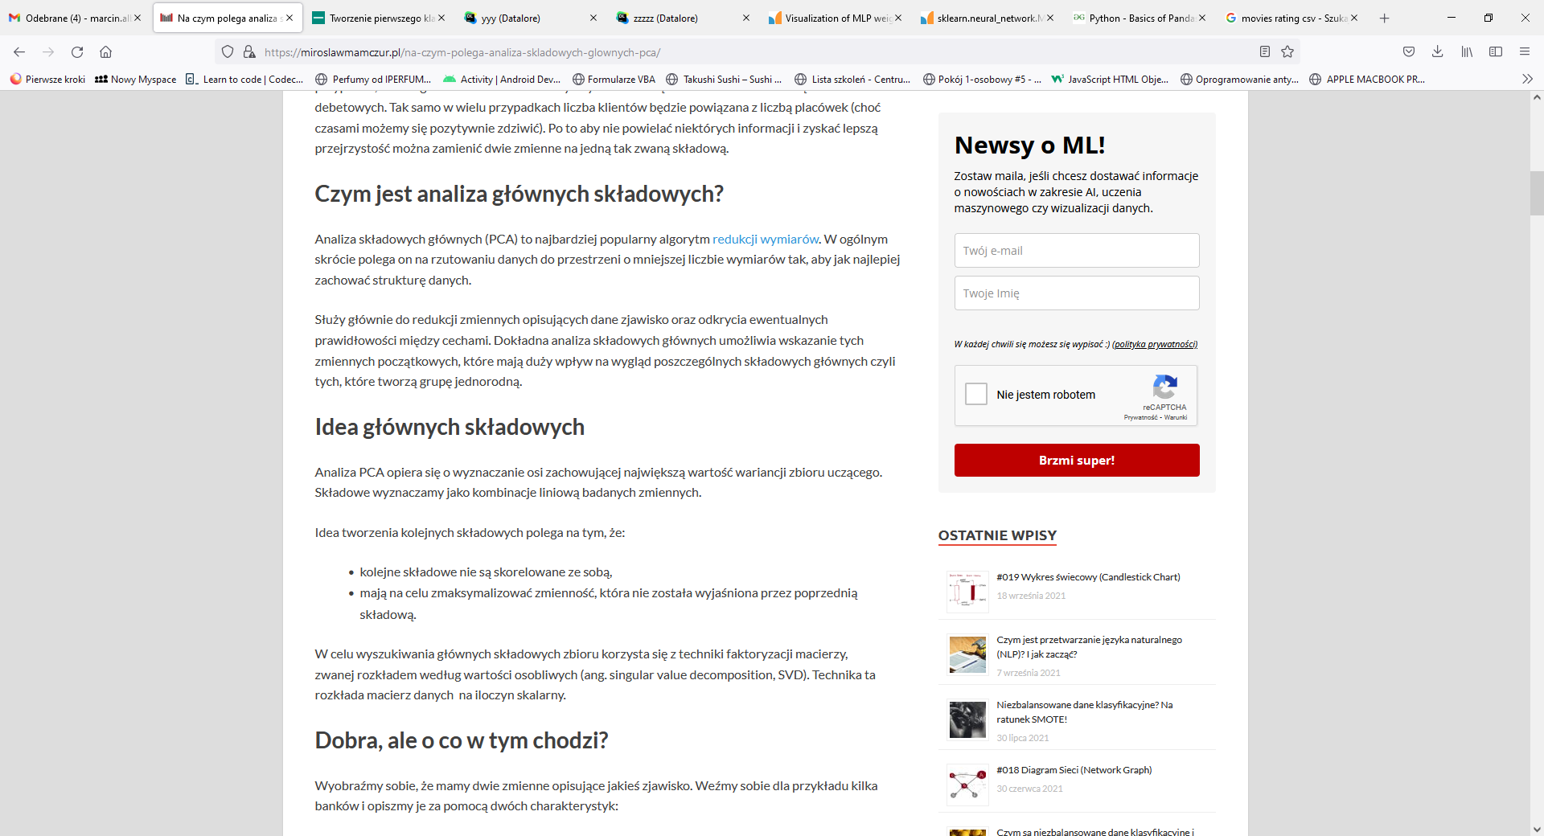
Analiza głównych składowych (PCA)

Slide 130
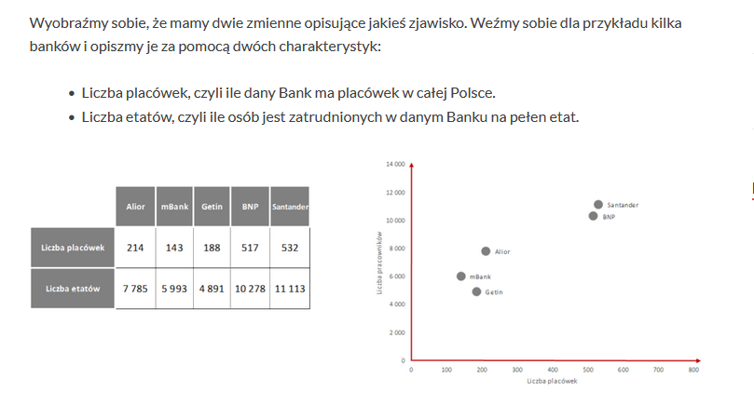

Slide 131
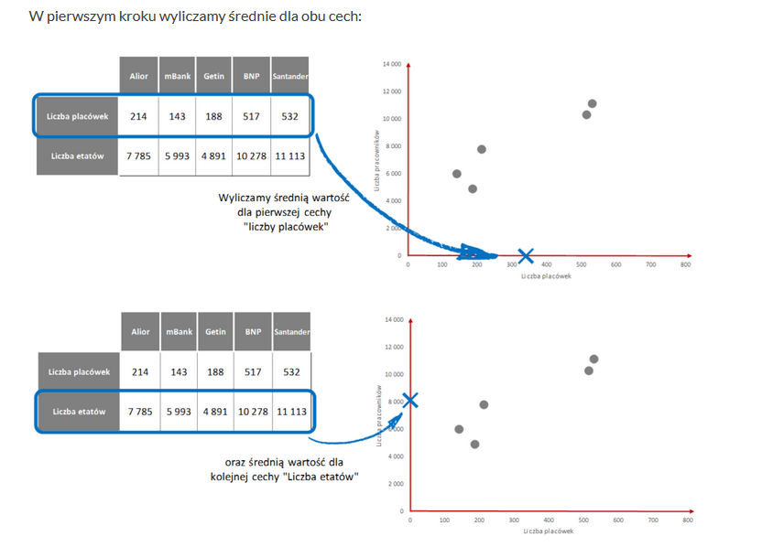

Slide 132
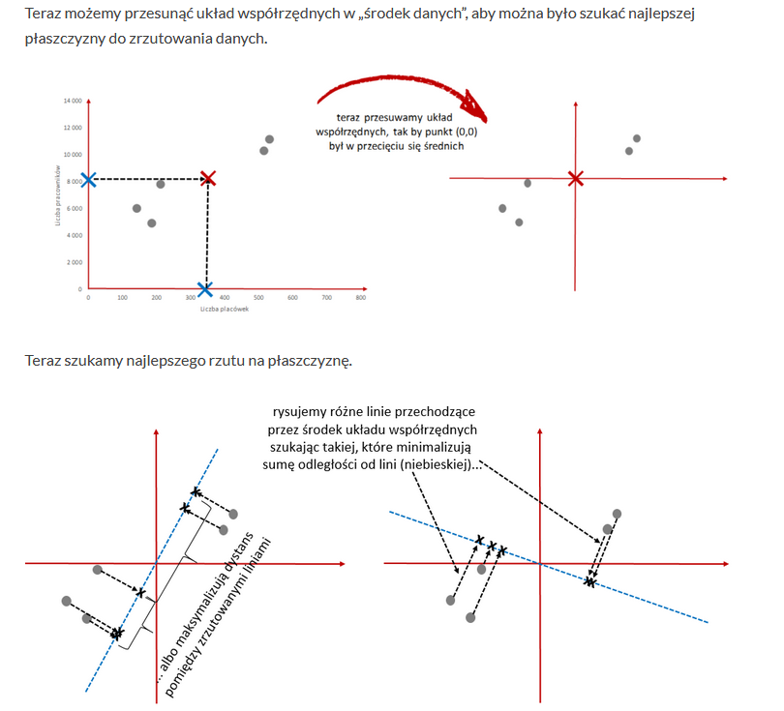

Slide 133
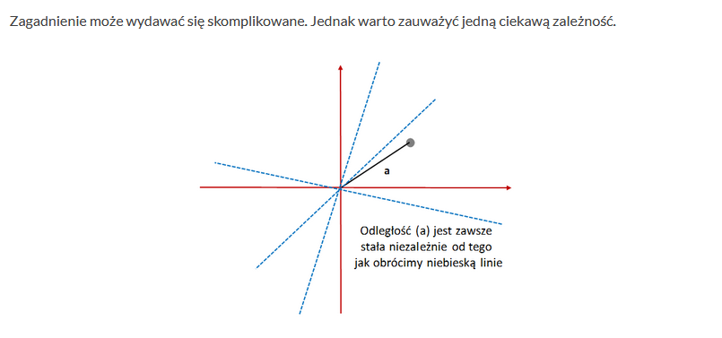

Slide 134
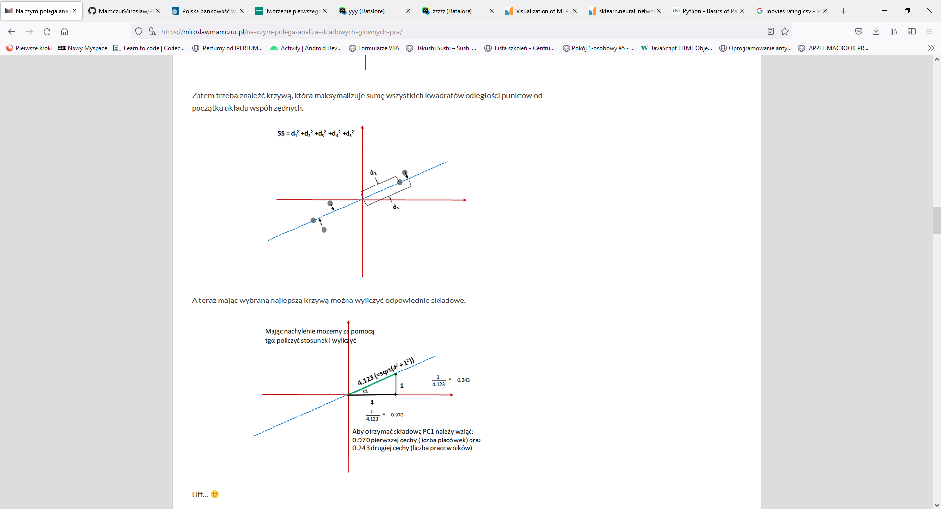

Slide 135
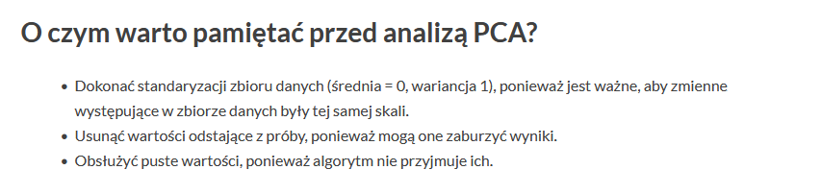

Slide 136
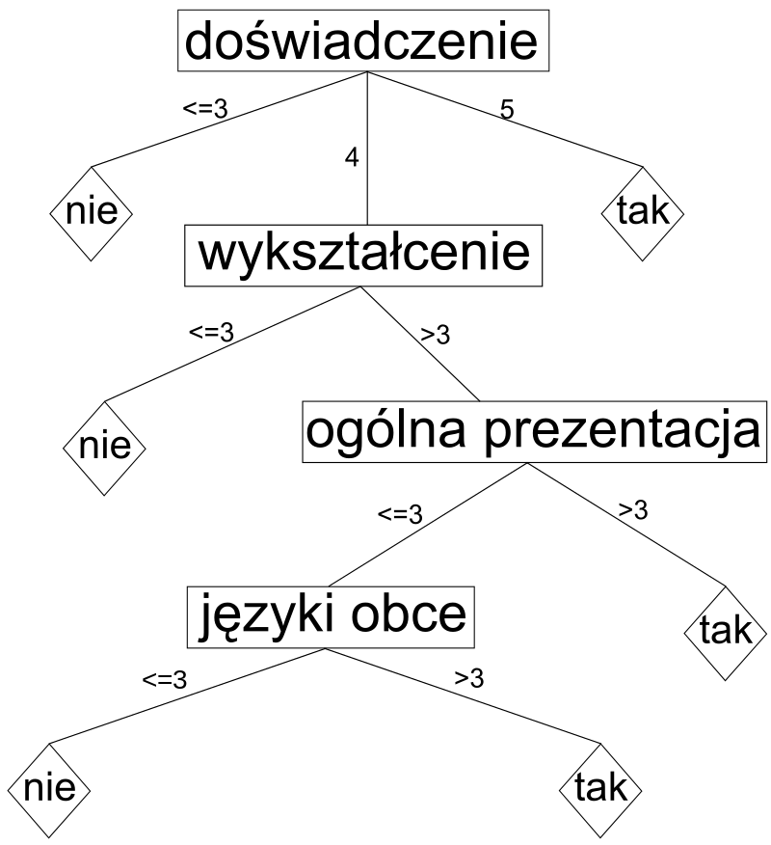
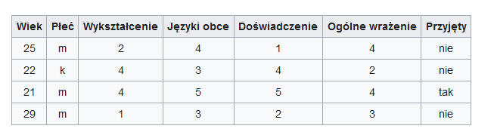
Algorytm – drzewa decyzyjne

Slide 137
Las losowy
Las losowy (ang. random forest) jest pojęciem, które zostało zaproponowane przez Leo Breimana. Stanowi jeden z najciekawszych oraz najbardziej użytecznych algorytmów uczenia maszynowego. Jest niezwykle popularny w badaniach genetycznych, przewidywaniu aktywności biologicznej cząsteczek czy analizie dokumentów tekstowych – po prostu tam, gdzie mamy do czynienia z dużą liczbą cech.

Slide 138
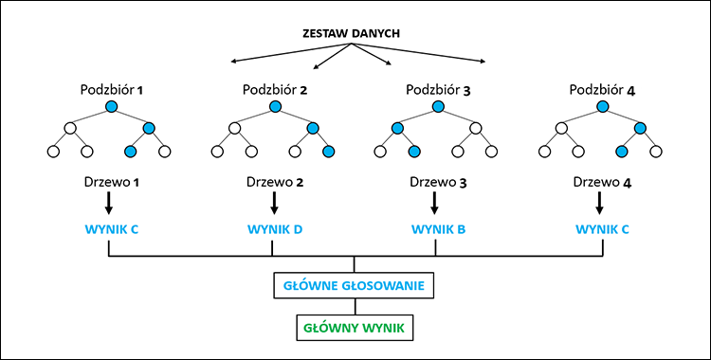
Algorytm Random Forest (Lasy losowe)

Slide 139
Jak uzyskać drzewa składające się na las losowy?
Pierwszym krokiem jest losowanie ze zwracaniem podzbioru danych (przypadków) z dostępnej próby uczącej.
Następnie, powinniśmy stworzyć drzewo dla wylosowanego wcześniej podzbioru. W tym punkcie trzeba sprawdzić, czy dzielony zbiór jest jednorodny oraz czy nie jest zbyt mały, by go podzielić. Należy wylosować pewną liczbę zmiennych objaśniających oraz znaleźć najlepszy podział z wykorzystaniem wylosowanego podzbioru zmiennych. Zbiór ten później dzielimy na dwie części.
Jeżeli liczba drzew osiągnie zadane maksimum lub błąd w próbie testowej przestanie maleć, należy zakończyć uczenie. W przeciwnym przypadku, należy wrócić do pierwszego kroku. W ogólności: drzewa "głosują" nad rozwiązaniem, wybór następuje zwykłą większością głosów.

Slide 140
Zalety lasu losowego
Odporność na różnorodne problemy związane z danymi. Mamy tutaj na myśli brak danych, zmienne objaśniające bez znaczenia, dużą liczbę zmiennych objaśniających czy wartości odstające.
Możliwość dokładniejszego odtworzenia złożonych zależności niż byłyby to w stanie zrobić drzewa decyzyjne. Warto tutaj wspomnieć, że siła predykcyjna lasu losowego jest zazwyczaj nieco mniejsza, ale wciąż porównywalna z sieciami neuronowymi.
Odporność na przeuczenie.
Stabilność.
Możliwość interakcji pomiędzy zmiennymi.
Możliwość określenia różnych kosztów błędnych klasyfikacji.

Slide 141
Lasy losowe są niejako uogólnieniem idei drzew decyzyjnych oraz zaliczane są do tzw. procedur agregujących. Ich działanie polega na klasyfikacji za pomocą grupy drzew decyzyjnych a końcowe decyzje podejmowane są w wyniku głosowania większościowego nad klasami wskazanymi przez poszczególne drzewa decyzyjne. Minusem lasów losowych może być fakt, że czasami się przeuczają (mamy wówczas do czynienia z danymi zaszumionymi).

Slide 142
Konwolucyjne sieci neuronowe
Aby przybliżyć zagadnienie konwolucyjnych sieci neuronowych, skoncentrujemy się na ich najczęstszym zastosowaniu, czyli przetwarzaniu obrazu. CNN to algorytm, który może pobrać obraz wejściowy i sklasyfikować go wedle predefiniowanych kategorii (np. rasy psa). Jest to możliwe dzięki przypisaniu wag różnym kształtom, strukturom, obiektom.
Sieci konwolucyjne poprzez trening są w stanie nauczyć się, jakie cechy szczególne obrazu pomagają w jego klasyfikacji. Ich przewagą nad standardowymi sieciami głębokimi jest większa skuteczność w wykrywaniu zawiłych zależności w obrazach. Jest to możliwe dzięki zastosowaniu filtrów badających zależności pomiędzy sąsiednimi pikselami.

Slide 143

Każdy obraz jest macierzą wartości, których liczba jest proporcjonalna do jego szerokości i wysokości w pikselach. W przypadku obrazów RGB obraz cechują trzy kolory podstawowe, więc każdy piksel reprezentowany jest przez trzy wartości. Zadaniem ConvNet jest redukcja rozmiaru obrazu do lżejszej formy bez utraty wartościowych cech, czyli tych które niosą informacje kluczowe dla klasyfikacji.

Slide 144
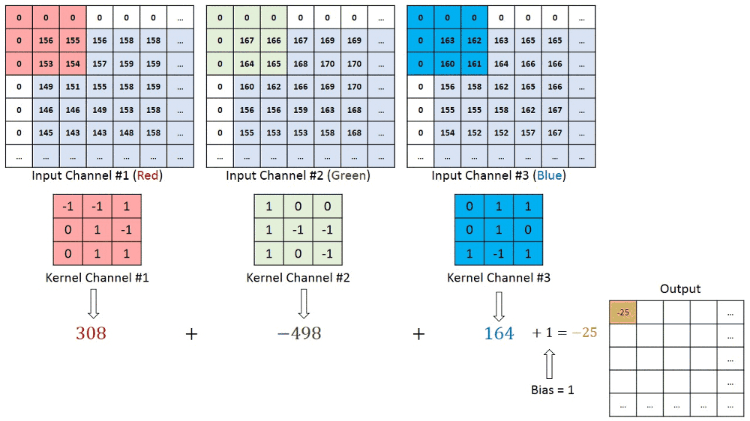
CNN złożona jest z dwóch kluczowych warstw. Pierwszą z nich jest warstwa konwolucyjna.

Slide 145
Animacja przedstawia obraz RGB oraz poruszający się po nim filtr o rozmiarze 3x3x3 i zdefiniowanym kroku. Krok to wartość w pikselach, o którą przesuwa się filtr. Może zostać zastosowany „zero padding”, czyli wypełnienie zerami (białe kwadraty). Taki zabieg pozwala na zachowanie większej ilości informacji, kosztem wydajności.
Kolejne wartości macierzy wyjściowej obliczane są w następujący sposób:
mnożenie wartości w danym fragmencie obrazu przez filtr (po elementach),
sumowanie obliczonych wartości dla danego kanału,
sumowanie wartości dla każdego kanału z uwzględnieniem biasu (w tym przypadku równego 1).

Slide 146
Warto zwrócić uwagę, że wartości filtru dla danego kanału mogą się od siebie różnić. Zadaniem warstwy konwolucyjnej, w przypadku pierwszej warstwy, jest wyodrębnienie cech, takich jak krawędzie, kolory, gradienty. Im więcej warstw, tym bardziej skomplikowane cechy zostaną wyznaczone.
Analogicznie do warstw zwykłej sieci, po warstwie konwolucyjnej występuje warstwa aktywacyjna (najczęściej funkcja ReLU), wprowadzająca nieliniowość do sieci.
Druga warstwa jest nazywana łączącą (pooling layer). Jej zadaniem jest zmniejszenie wymiarów cech konwolucyjnych, wyznaczonych w poprzedniej warstwie, przy zachowaniu kluczowych cech. Odpowiada również za redukcję szumu. Najpopularniejszą metodą jest „max pooling”.

Slide 147
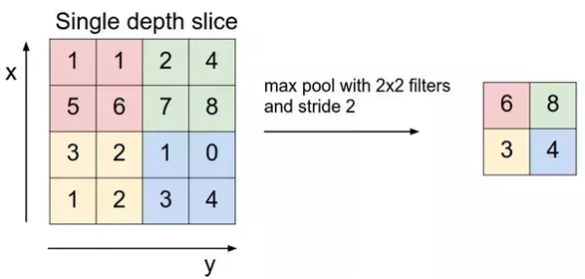

Slide 148
Ostatnią warstwą sieci jest warstwa Soft-Max, pozwalająca na uzyskanie wartości prawdopodobieństw przynależności do poszczególnych klas (na przykład prawdopodobieństwo, że na obrazie znajduje się kot). W trakcie treningu są one porównywane z pożądanym wynikiem klasyfikacji w zastosowanej funkcji kosztu, a następnie poprzez algorytm wstecznej propagacji sieć dostosowuje swoje wagi w celu zminimalizowania błędu.

Slide 149
BIG DATA
Big Data to termin używany do opisania ogromnych ilości danych, które są zbyt obszerne i złożone, aby mogły być przetwarzane przez tradycyjne systemy zarządzania danymi. Oto kluczowe cechy i aspekty Big Data:
Wolumen (Volume):Odnosi się do ogromnych ilości danych generowanych i przechowywanych przez organizacje. Przykłady obejmują dane z mediów społecznościowych, transakcje biznesowe, sensory IoT (Internet of Things) itp.
Różnorodność (Variety):Dane pochodzą z różnych źródeł i występują w różnych formatach, takich jak teksty, obrazy, wideo, dane GPS, logi serwerów, itp. Różnorodność danych wymaga zaawansowanych technik analizy, aby wydobyć z nich wartościowe informacje.

Slide 150
Prędkość (Velocity): Szybkość, z jaką nowe dane są generowane i przetwarzane. W przypadku niektórych aplikacji, takich jak analiza danych w czasie rzeczywistym, prędkość jest kluczowym czynnikiem.
Wiarygodność (Veracity): Odnosi się do jakości i dokładności danych. Dane mogą być niekompletne, niedokładne lub niespójne, co wymaga technik do ich oczyszczenia i weryfikacji.
Wartość (Value): Ostateczny cel przetwarzania Big Data to wydobycie wartościowych informacji, które mogą wspierać podejmowanie decyzji, optymalizację procesów i innowacje.

Slide 151
Przykłady zastosowań Big Data:
Biznes i marketing: Analiza zachowań klientów, personalizacja ofert, prognozowanie trendów rynkowych.
Zdrowie: Monitorowanie pacjentów, analiza dużych zestawów danych medycznych w celu wykrywania wzorców chorób, opracowywanie nowych leków.
Finanse: Wykrywanie oszustw, zarządzanie ryzykiem, analityka inwestycyjna.
Rząd i administracja publiczna: Monitorowanie i zarządzanie kryzysami, optymalizacja usług publicznych.
Przemysł: Optymalizacja produkcji, predykcyjne utrzymanie maszyn, zarządzanie łańcuchem dostaw.

Slide 152
Technlogie
Hadoop: Platforma open-source do przechowywania i przetwarzania dużych zestawów danych w rozproszonym środowisku.
Apache Spark: Szybki silnik przetwarzania dużych danych, który obsługuje różne języki programowania i jest szczególnie wydajny w analizie danych w czasie rzeczywistym.
NoSQL databases: Bazy danych nierelacyjne (np. MongoDB, Cassandra) są zaprojektowane do obsługi dużych ilości różnorodnych danych.
Tools for data processing and analysis: Narzędzia takie jak Apache Flink, Apache Storm, oraz platformy chmurowe (AWS, Google Cloud, Microsoft Azure) oferują różnorodne usługi do przetwarzania i analizy danych.

Slide 153
Wyzwania
Przechowywanie danych: Znalezienie efektywnych sposobów przechowywania ogromnych ilości danych.
Przetwarzanie danych: Opracowanie technologii i algorytmów zdolnych do przetwarzania i analizowania dużych zestawów danych w rozsądnym czasie.
Bezpieczeństwo i prywatność: Ochrona danych przed nieautoryzowanym dostępem i zapewnienie zgodności z regulacjami dotyczącymi prywatności.

Slide 154
Data Science
Data Science to interdyscyplinarna dziedzina, która łączy metody matematyczne, statystyczne, informatyczne oraz domenową wiedzę specjalistyczną, aby analizować i interpretować zbiory danych.
Celem data science jest odkrywanie ukrytych wzorców, generowanie wiedzy i podejmowanie lepszych decyzji na podstawie analizy danych.

Slide 155
Kluczowe elementy
1. Zbieranie Danych
Źródła danych: Dane mogą pochodzić z różnych źródeł, takich jak bazy danych, internet, sensory IoT, media społecznościowe, pliki CSV itp.
Rodzaje danych: Dane mogą być strukturalne (tabele w bazach danych), półstrukturalne (XML, JSON), czy niestrukturalne (teksty, obrazy, wideo).
2. Czyszczenie i Przetwarzanie Danych
Czyszczenie: Usuwanie brakujących wartości, korekcja błędów, eliminacja duplikatów.
Przetwarzanie: Transformacja danych, normalizacja, standaryzacja, ekstrakcja cech.

Slide 156
3. Eksploracyjna Analiza Danych (EDA)
Wizualizacja danych: Wykresy, tabele przestawne, histogramy, wykresy pudełkowe, aby zrozumieć rozkład danych i zależności między zmiennymi.
Statystyki opisowe: Średnia, mediana, odchylenie standardowe, korelacja.
4. Modelowanie i Analiza Predykcyjna
Uczenie maszynowe: Stosowanie algorytmów, takich jak regresja liniowa, drzewa decyzyjne, lasy losowe, sieci neuronowe, do tworzenia modeli predykcyjnych.
Uczenie głębokie: Wykorzystanie zaawansowanych sieci neuronowych, takich jak CNN (Convolutional Neural Networks) czy RNN (Recurrent Neural Networks), szczególnie w przypadku analizy obrazów i sekwencji.

Slide 157
5. Walidacja Modeli
Podział danych: Dzieli się dane na zbiory treningowe i testowe.
Metryki oceny: Stosowanie różnych miar, takich jak dokładność, precyzja, czułość, F1-score, AUC-ROC, aby ocenić skuteczność modelu.
6. Implementacja i Utrzymanie
Wdrożenie: Implementacja modelu w środowisku produkcyjnym.
Monitorowanie: Monitorowanie wydajności modelu, regularne aktualizacje i dostosowanie w miarę zmian danych.
7. Komunikacja i Wizualizacja Wyników
Raportowanie: Tworzenie raportów, dashboardów, prezentacji.
Storytelling z danymi: Prezentowanie wniosków w sposób zrozumiały dla decydentów, często poprzez narrację wspartą wizualizacjami.

Slide 158
Narzędzia i Technologie w Data Science
Języki programowania: Python, R, SQL.
Biblioteki i frameworki: Pandas, NumPy, SciPy, scikit-learn, TensorFlow, Keras, PyTorch.
Narzędzia do wizualizacji: Matplotlib, Seaborn, Tableau, Power BI.
Platformy big data: Hadoop, Spark.
Bazy danych: MySQL, PostgreSQL, MongoDB.

Slide 159

ANALIZA NLP
Analiza NLP (Natural Language Processing, czyli przetwarzanie języka naturalnego) to dziedzina sztucznej inteligencji, która zajmuje się rozumieniem, analizą i generowaniem języka naturalnego przez komputery. Poniżej znajdziesz kluczowe aspekty, procesy i zastosowania NLP

Slide 160
Podstawowe zadania NLP
a. Analiza składniowa (Syntax Analysis)
Obejmuje identyfikację struktury gramatycznej tekstu.
Narzędzia: parsowanie (tworzenie drzew składniowych), tokenizacja (dzielenie tekstu na słowa lub frazy).
b. Analiza semantyczna (Semantic Analysis)
Skupia się na znaczeniu słów, zdań i tekstów.
Obejmuje zadania, takie jak rozpoznawanie synonimów, analiza sentymentu czy rozumienie kontekstu.

Slide 161
Podstawowe zadania NLP
c. Analiza pragmatyczna (Pragmatics)
Bada, jak kontekst wpływa na znaczenie języka.
Uwzględnia znaczenie ukryte, intencje nadawcy i szerszy kontekst komunikacji.
d. Rozpoznawanie encji (Named Entity Recognition, NER)
Identyfikuje i klasyfikuje kluczowe elementy tekstu, np. nazwy własne, daty, lokalizacje.
e. Modelowanie języka (Language Modeling)
Prognozuje, jakie słowa powinny pojawić się w danym kontekście.
Wykorzystywane w autouzupełnianiu i generowaniu tekstu.

Slide 162
Proces analizy NLP
a. Przygotowanie danych
Tokenizacja: Podział tekstu na mniejsze jednostki (np. słowa, zdania).
Usuwanie stop-słów: Wykluczenie słów powszechnych, takich jak „i”, „na”, „ale”.
Lematyzacja i stemming: Redukcja słów do form podstawowych.
Normalizacja: Usunięcie znaków specjalnych, konwersja na małe litery.
b. Feature Engineering
Bag of Words (BoW): Reprezentacja tekstu jako zbioru słów z ich częstością.
TF-IDF (Term Frequency-Inverse Document Frequency): Mierzy ważność słów w dokumencie, uwzględniając ich częstotliwość w całym zbiorze tekstów.
Word Embeddings: Reprezentacje numeryczne słów, np. Word2Vec, GloVe, które zachowują relacje semantyczne.

Slide 163
Proces analizy NLP
c. Modelowanie i analiza
Wykorzystanie modeli maszynowego uczenia (np. SVM, drzewa decyzyjne) lub głębokiego uczenia (np. sieci neuronowe, takie jak BERT, GPT).

Slide 164
Zastosowania NLP
a. Analiza tekstu
Analiza sentymentu: Rozpoznawanie emocji i opinii w recenzjach, postach w mediach społecznościowych itp.
Klasyfikacja tekstu: Przypisywanie dokumentów do określonych kategorii (np. spam vs. nie-spam).
b. Przetwarzanie mowy
Rozpoznawanie mowy (speech-to-text) i generowanie mowy (text-to-speech).

Slide 165
Zastosowania NLP
c. Tłumaczenie maszynowe
Automatyczne tłumaczenie tekstu między różnymi językami (np. Google Translate).
d. Wirtualni asystenci
Rozumienie poleceń głosowych i tekstowych (np. Alexa, Siri, Google Assistant).
e. Chatboty
Automatyzacja komunikacji z klientami w obsłudze klienta, wsparciu technicznym czy e-commerce.
f. Systemy rekomendacyjne
Sugestie na podstawie analizy treści, np. artykułów czy książek.

Slide 166
Wyzwania NLP
Wielość języków: Każdy język ma swoje specyficzne cechy.
Polisemia i homonimia: Słowa mogą mieć wiele znaczeń.
Ironia i sarkazm: Trudne do zidentyfikowania bez kontekstu.
Brak danych: Niski zasób danych w przypadku rzadkich języków lub dziedzin specjalistycznych.
Obciążenia obliczeniowe: Modele NLP, zwłaszcza te pretrenowane, wymagają znacznych zasobów obliczeniowych.

Slide 167
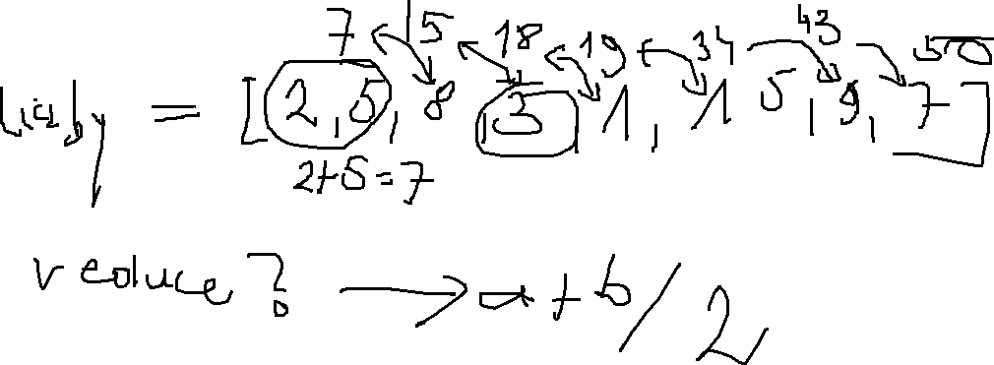

Slide 168



O NAS
KIM JESTEŚMY?
Każda firma ma do opowiedzenia historię.
Dlaczego nasza jest wyjątkowa?
Ponieważ tworzą ją ludzie, których misją jest wsparcie klientów w rozwoju pracowników.
Nasz zespół składa się z ok. 500 ekspertów, którzy trafnie diagnozują potrzeby, wypracowują dedykowane rozwiązania, wykorzystują sprawdzone metody i narzędzia - dzięki czemu działają sprawnie i efektywnie.
ponad 500 ekspertów
dedykowane rozwiązania
sprawdzone metody

Slide 169


1250+
4.80
O NAS
JAK DZIAŁAMY?
(skala 1-5)
Szkoleń
Średnia ocena
ankiet uczestników wszystkich szkoleń
500+
EITT to wiodący dostawca szkoleń i wsparcia edukacyjnego, oferujący bogatą ofertę programów szkoleniowych, które cieszą się wysokim uznaniem uczestników.
Dzięki zespołowi doświadczonych ekspertów i autoryzacjom uzyskanym od renomowanych instytucji, firma nieustannie podnosi standardy edukacji i rozwoju zawodowego.
Ekspertów
5
Autoryzacji

Slide 170





ZAPRASZAMY DO WSPÓŁPRACY
Telefon
+ 48 xx22 487 84 90
Email
biuro@eitt.pl
Strona
www.eitt.com
Adres
ul. Ząbkowska 31, 03-736 Warszawa

